Slide 1
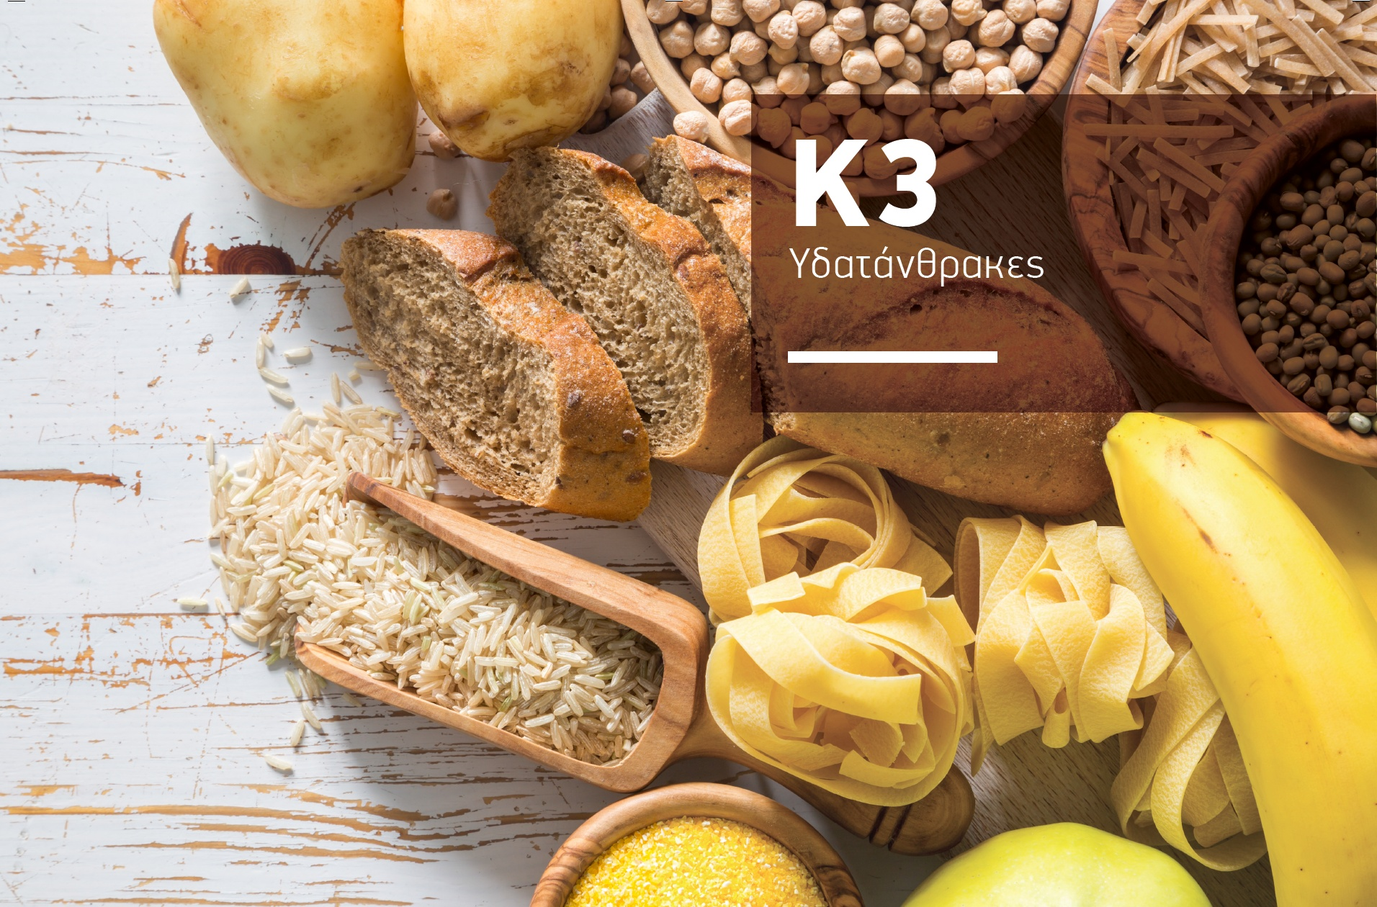

Slide 2
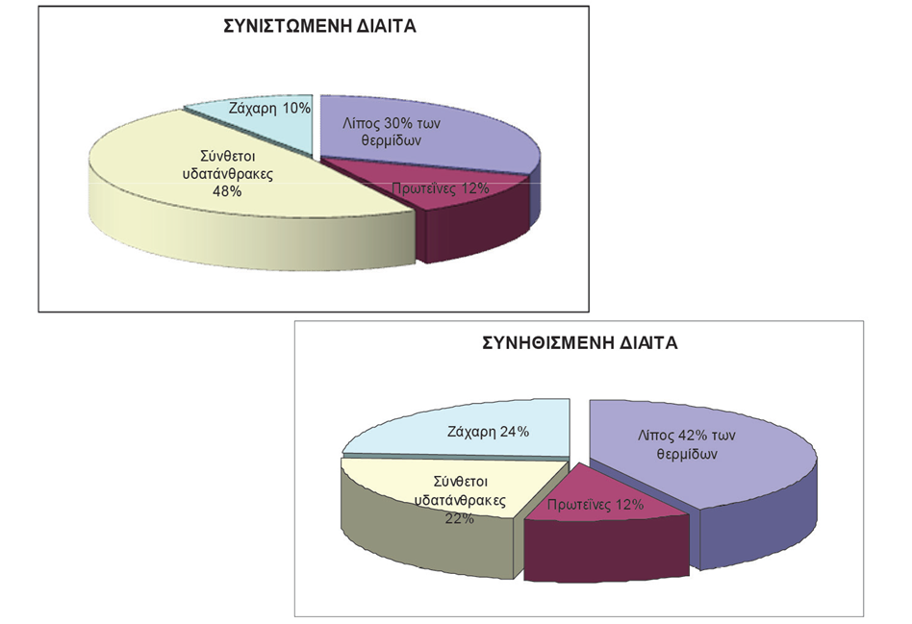
ΕΠΙΜΕΡΙΣΜΟΣ ΤΩΝ ΘΕΡΜΙΔΩΝ ΜΕΤΑΞΥ ΤΩΝ ΒΑΣΙΚΩΝ ΣΥΣΤΑΤΙΚΩΝ ΤΗΣ ΤΡΟΦΗΣ ΜΑΣ

Slide 3
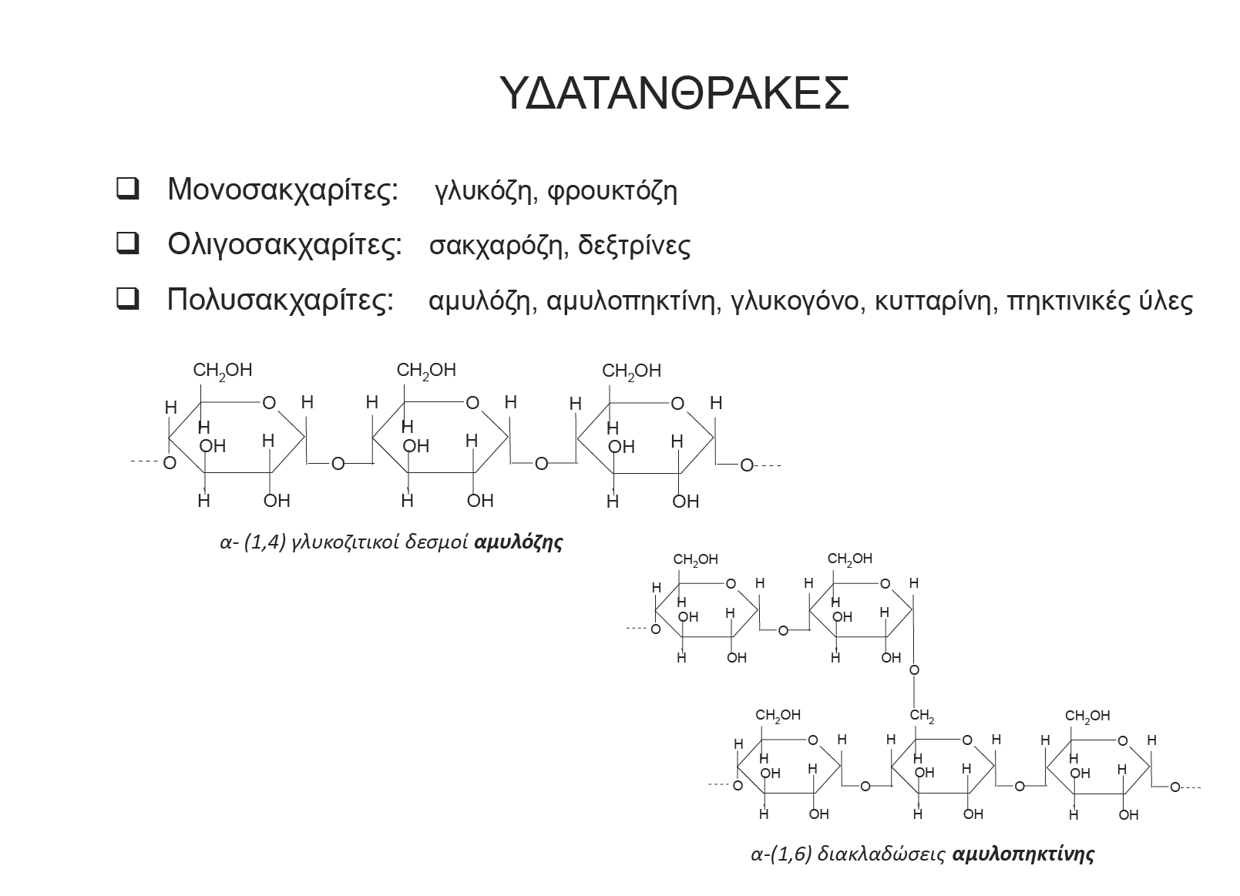

Slide 4
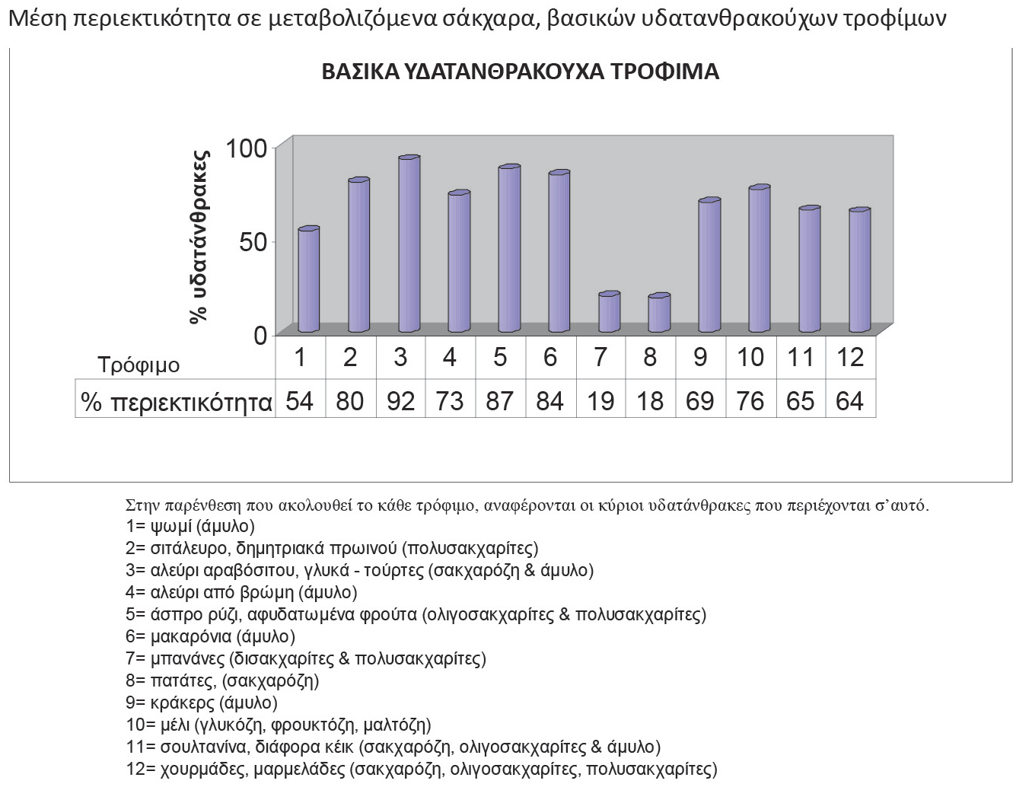

Slide 5
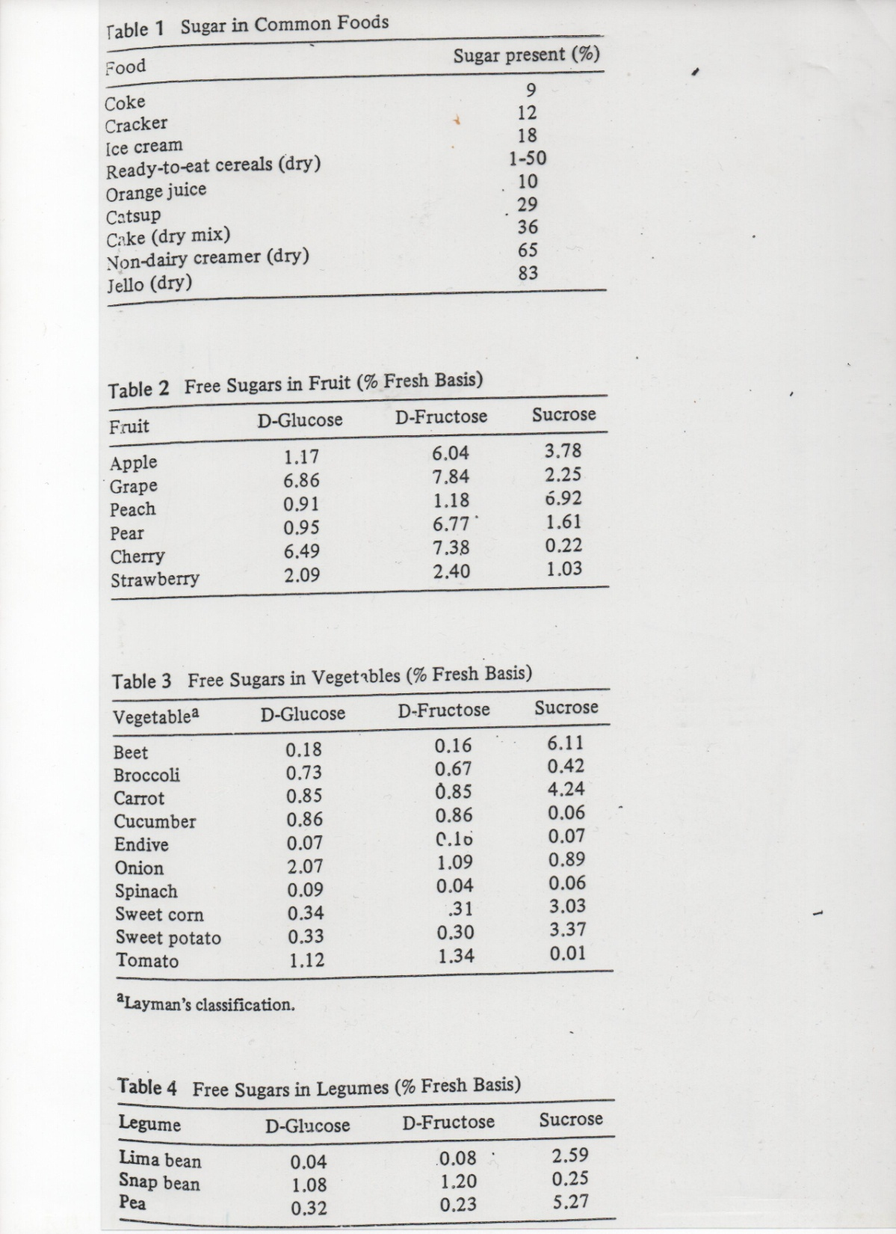

Slide 6
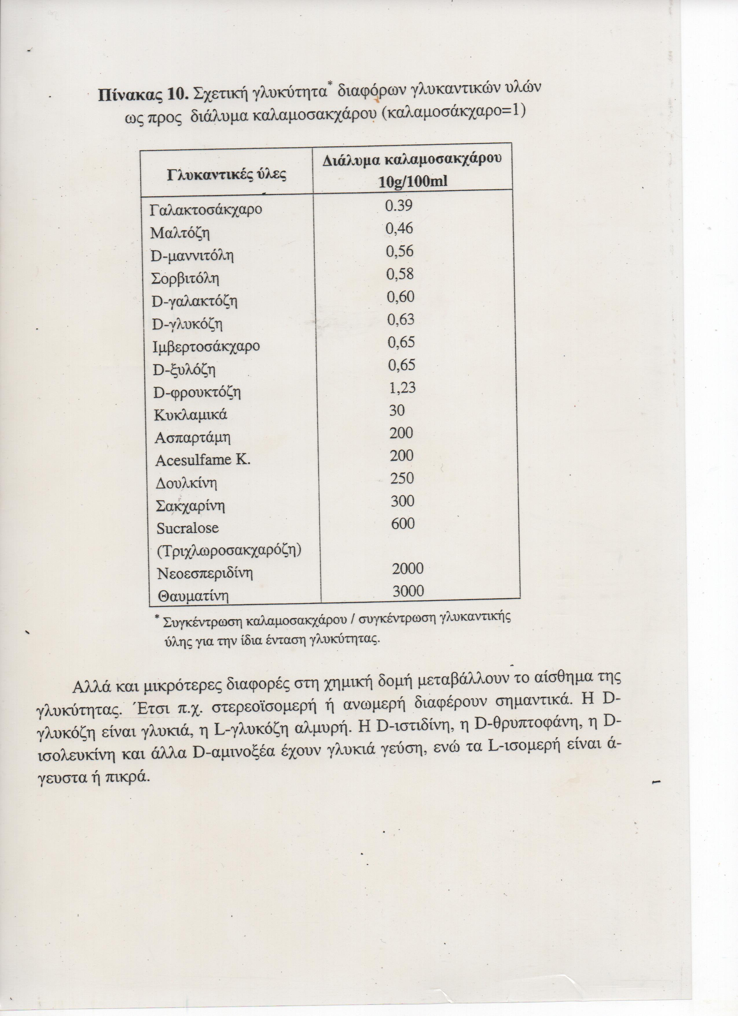

Slide 7
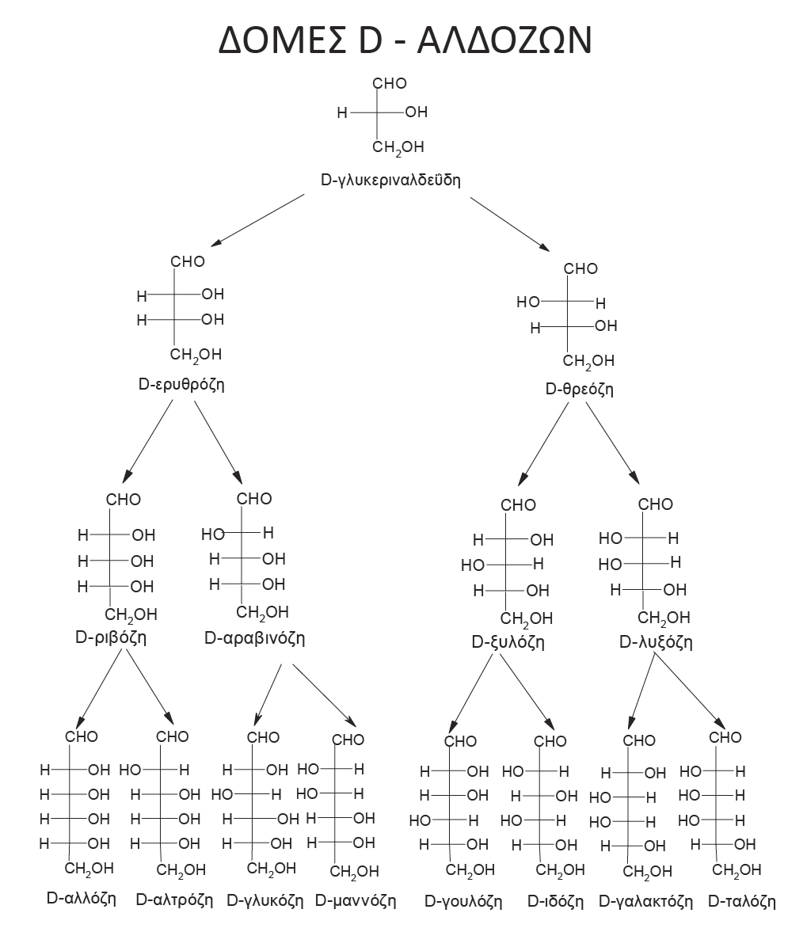

Slide 8
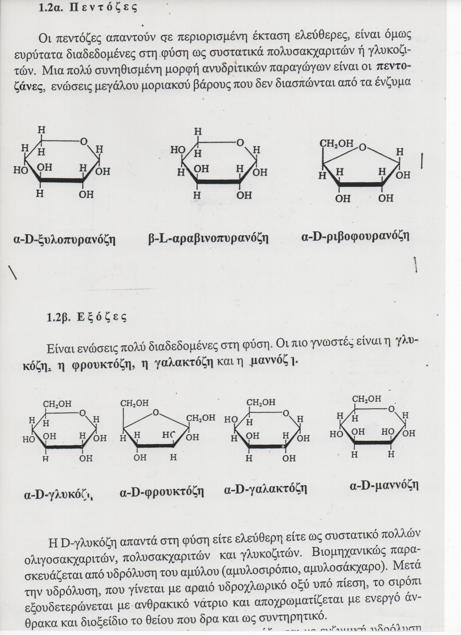

Slide 9
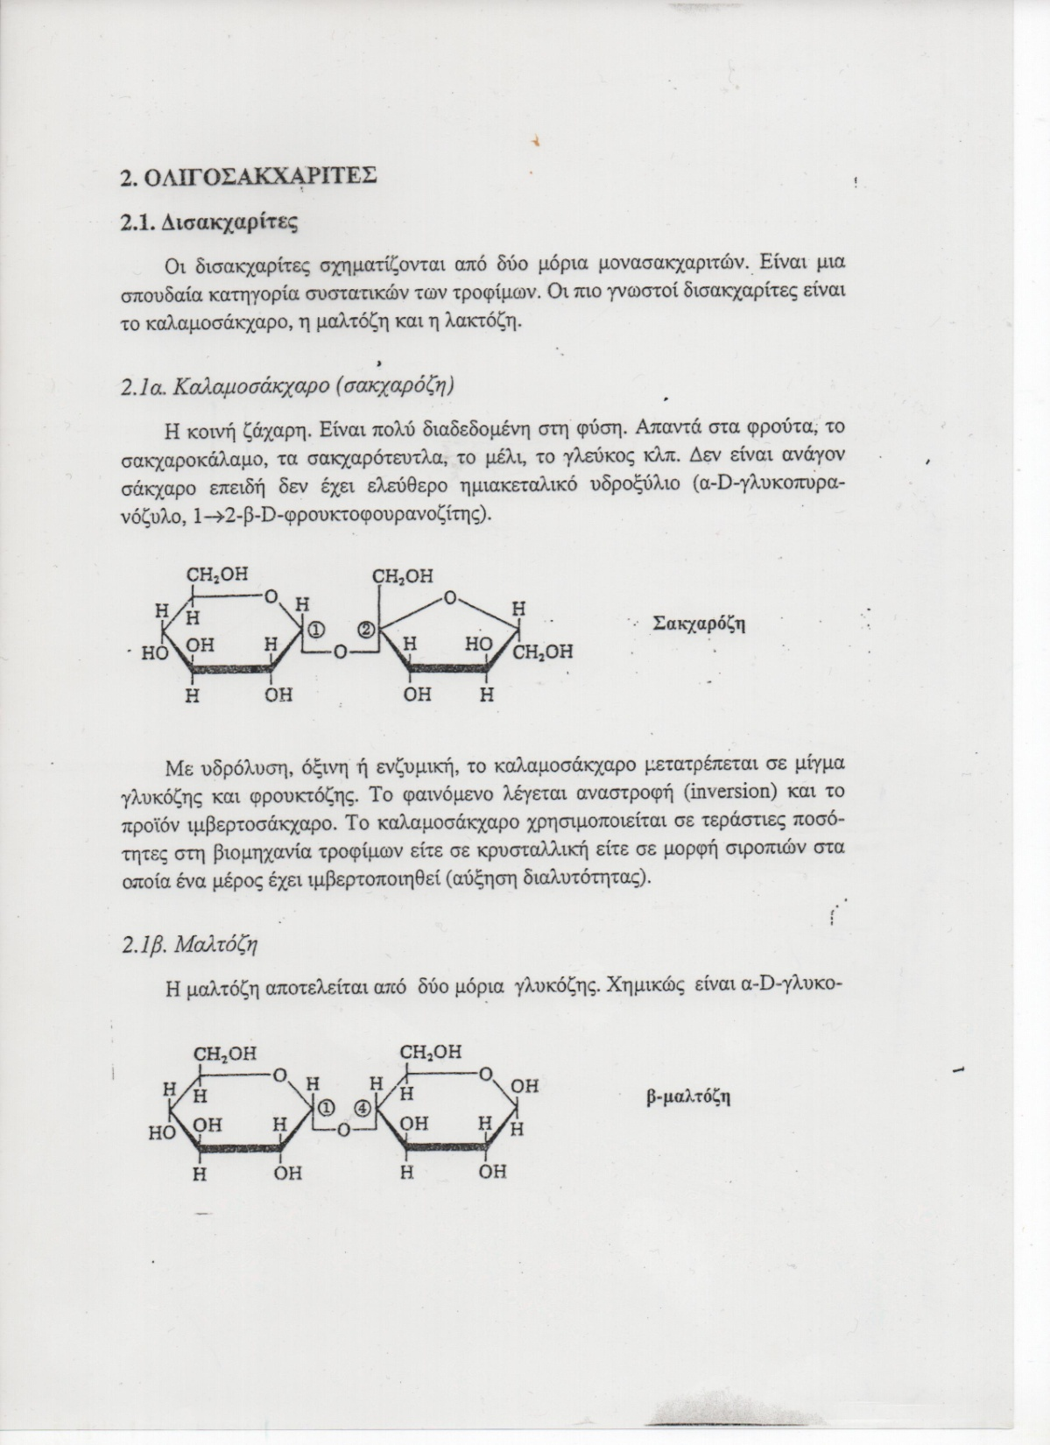

Slide 10
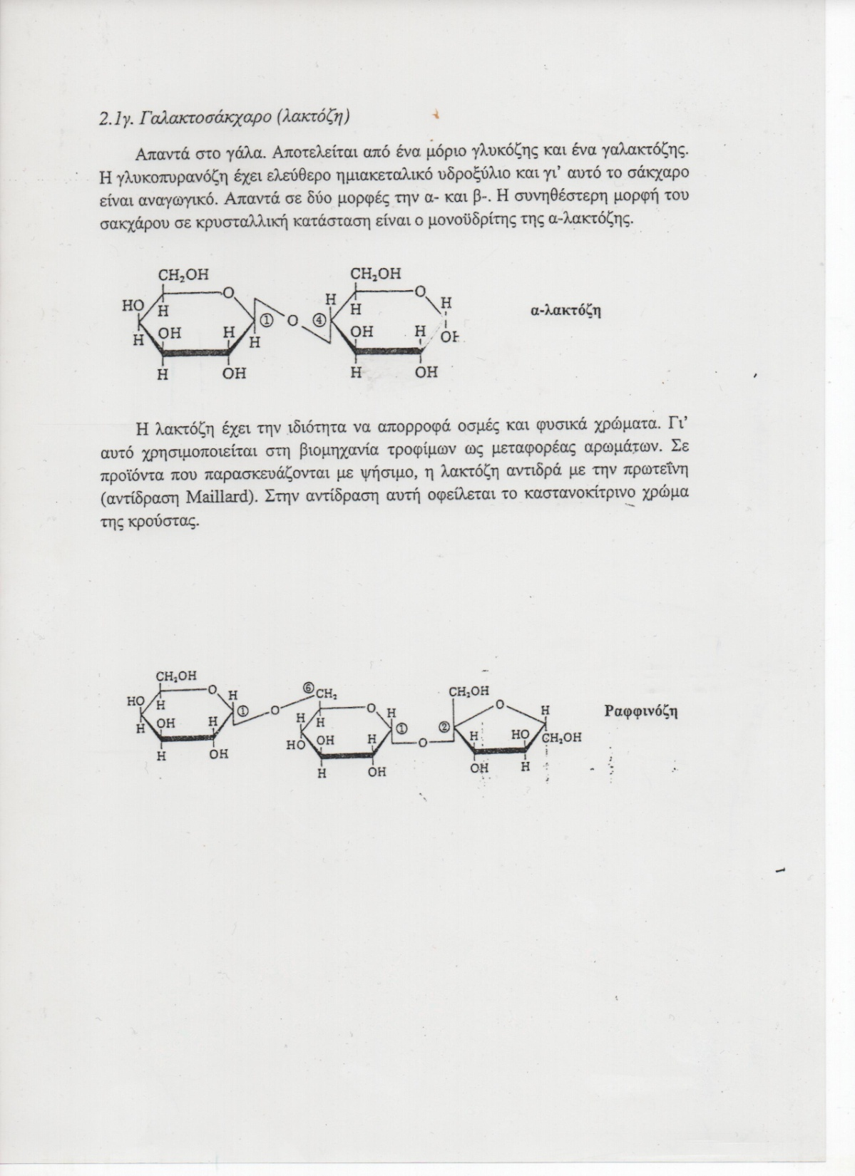

Slide 11
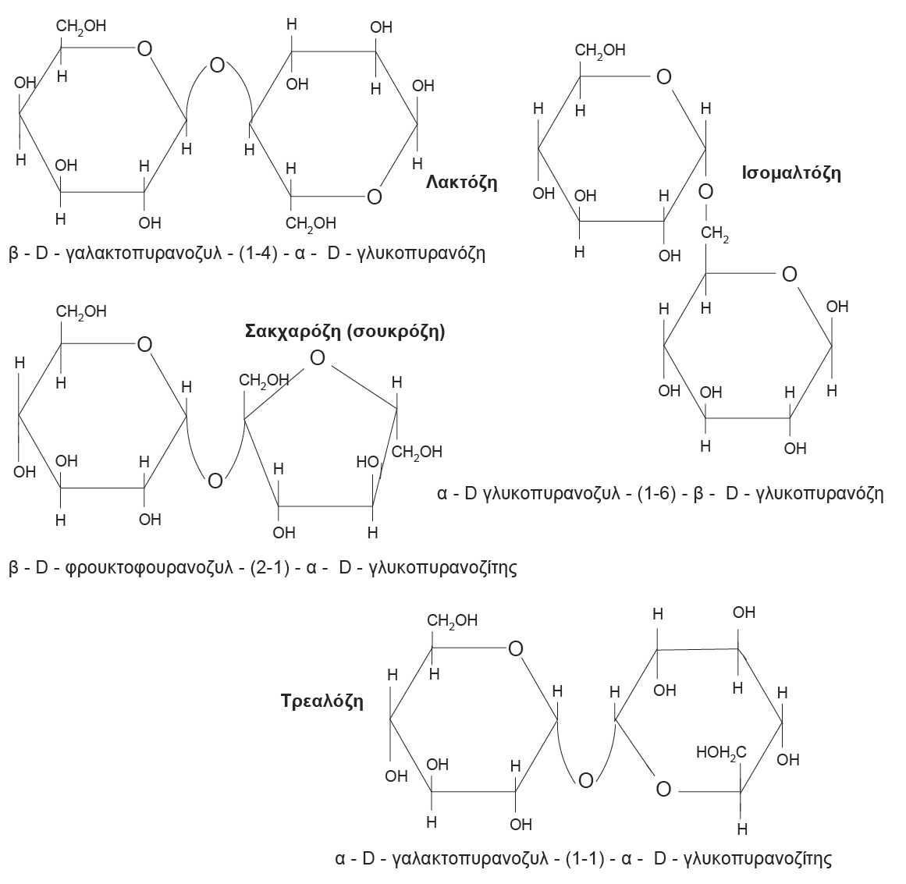

Slide 13
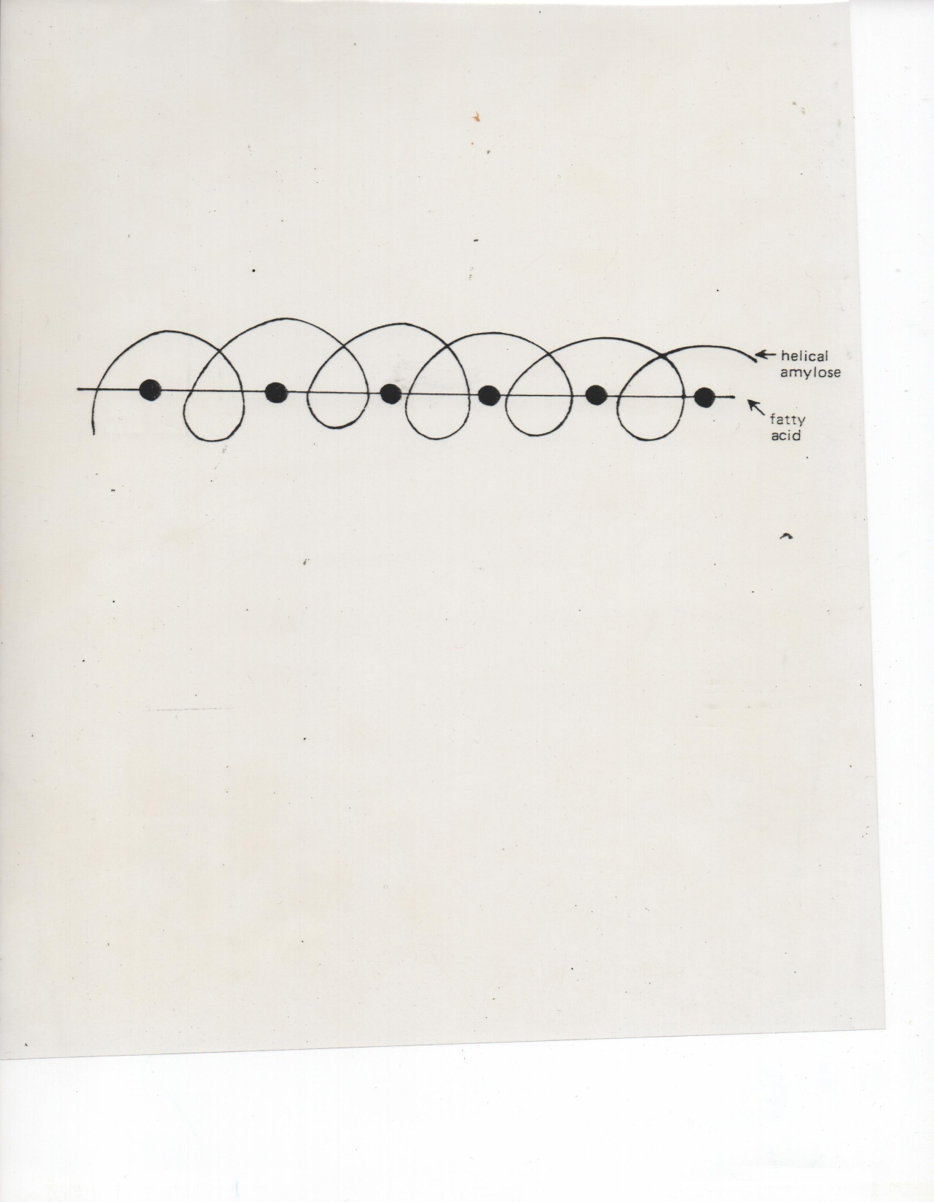
Σύμπλοκο Αμυλόζης-Λιπιδίων
Η αμυλόζη έχει μορφή απλής έλικας με 6 μόρια γλυκόζης ανά σπείρα
Ενθυλακώνει λιπαρά οξέα και τα προστατεύει από την οξείδωση
Παράλληλα βελτιώνεται η γεύση προϊόντων υδατανθράκων

Slide 14
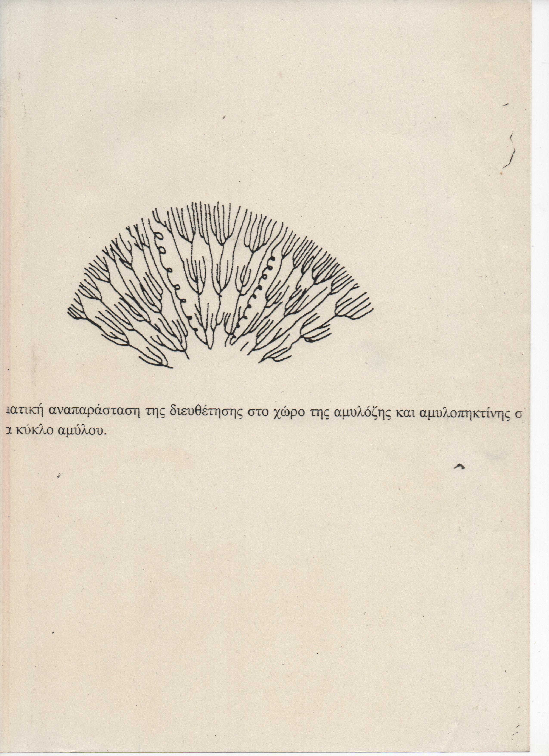

Slide 15
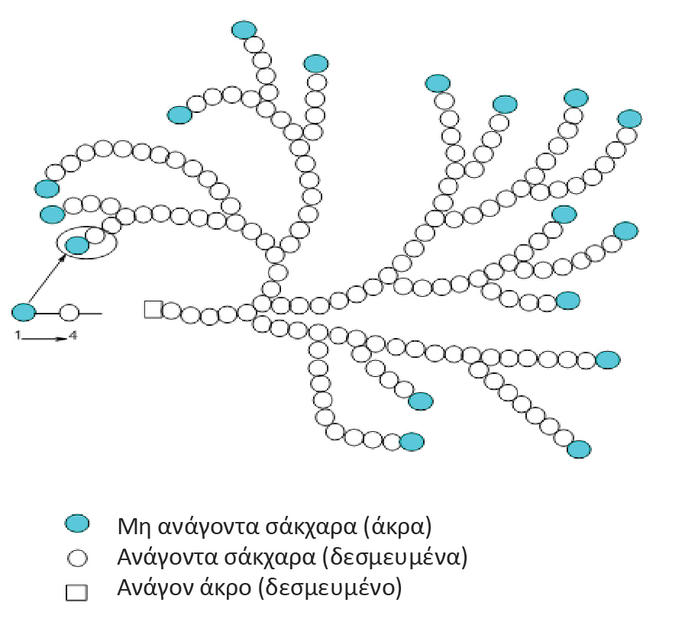

Slide 16
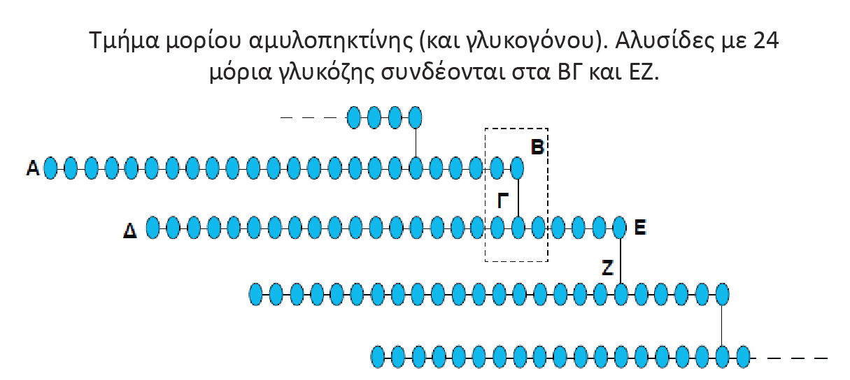

Slide 17
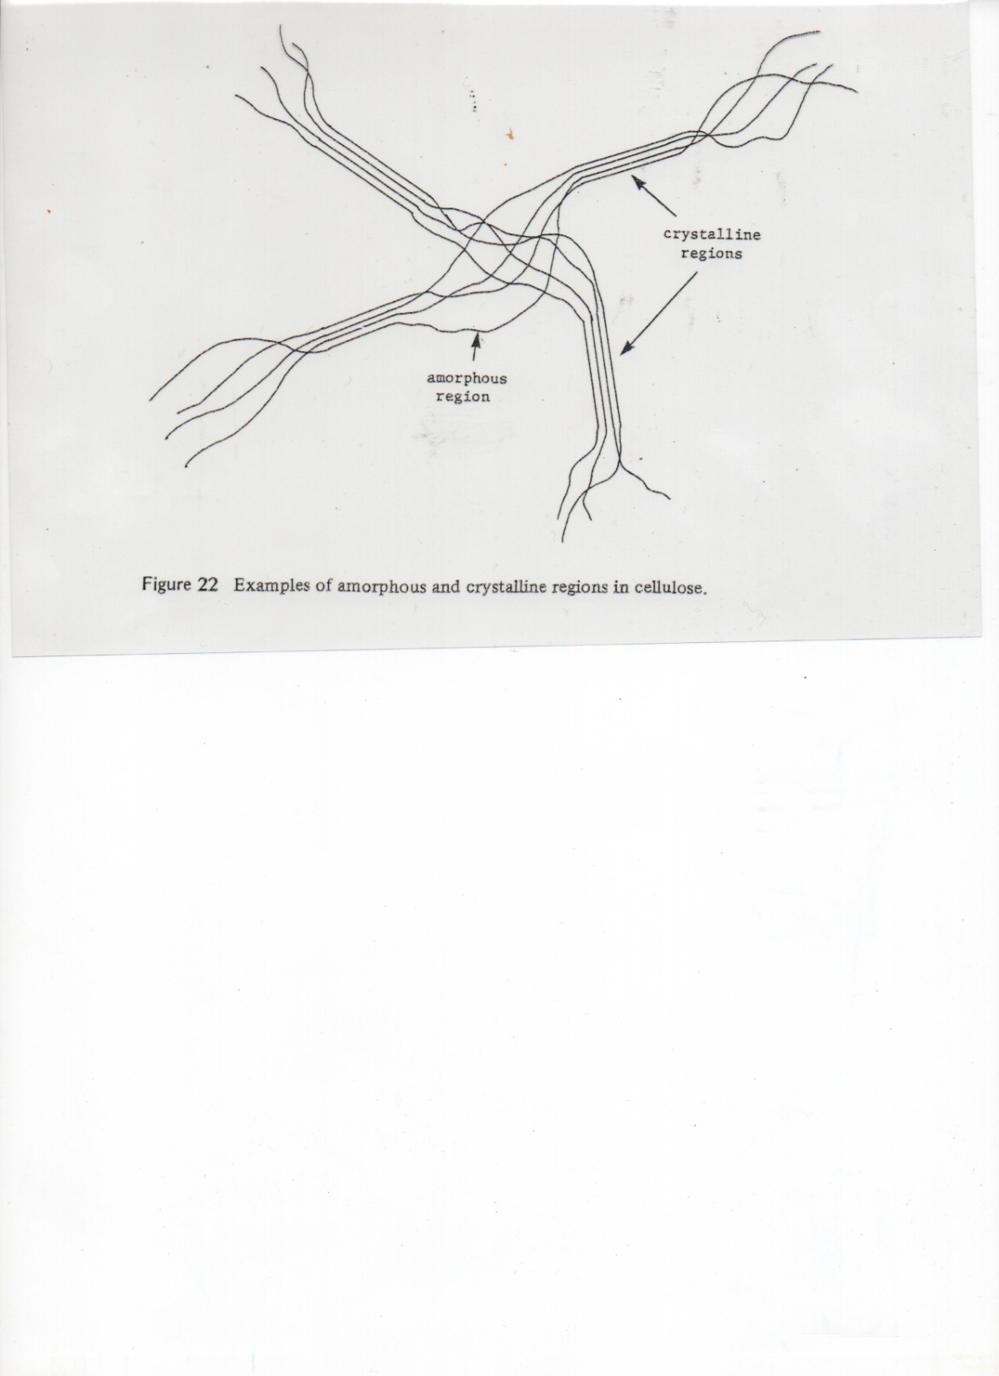
Άμορφες και κρυσταλλικές περιοχές αμυλοπηκτίνης
Η αμυλοπηκτίνη έχει άμορφες και κρυσταλλικές περιοχές
Στις κρυσταλλικές όπου οι δομικές αλυσίδες απέχουν λιγότερο από 0.2 nm (2 Α) δεν υπάρχει καμία ουσία ενδιάμεσα, ούτε μόρια νερού
Στις άμορφες όπου υπάρχουν «κενά» 2-10 nm υπάρχουν ενθυλακωμένα μόρια, όπως νερό, αρωματικές ύλες, κλπ.
Με την θέρμανση μέρος των κρυσταλλικών περιοχών, λόγω κινητικότητας, μετατρέπεται σε άμορφο

Slide 18
Ζελατινοποίηση του Αμύλου (starch gelatinization)
Στα φυτά το άμυλο βρίσκεται στην μορφή κόκκων (2-100 μm)
Με την θέρμανση διασπώνται οι δεσμοί Η στις κρυσταλλικές περιοχές και σχηματίζονται άμορφες περιοχές
Οι περιοχές αυτές αρχίζουν να ενυδατώνονται ξεκινώντας από σχεδόν 0% νερό και φθάνοντας περίπου στο >70% νερό
Οι (πρώην κρυσταλλικές) περιοχές διογκώνονται
Το άμυλο (κυρίως η αμυλόζη) διαλυτοποιείται
Το ιξώδες ενός διαλύματος αμύλου αυξάνεται πολύ
Οι κόκκοι χάνουν την διπλοθλαστικότητά τους (X-ray diffraction)
Ο βαθμός της ενυδάτωσης εξαρτάται από το pH, Τ, διάτμηση
Ο μετασχηματισμός αυτός ονομάζεται ζελατινοποίηση του αμύλου (starch gelatinization) και είναι από τις σημαντικότερες αντιδράσεις στη Χημεία Τροφίμων

Slide 19
Παλινόρθωση του Αμύλου (starch retrogradation)
Πολλές φορές πρώην ζελατινοποιημένες περιοχές του αμύλου ενός τροφίμου επανακρυσταλλώνονται, δηλ. από άμορφες γίνονται κρυσταλλικές. Η διαδικασία ονομάζεται Παλινόρθωση του Αμύλου (starch retrogradation ή starch re-crystallization), και στην περίπτωση του ψωμιού, bread staling
Λόγω εμφάνισης κρυστάλλων το προϊόν (π.χ. άρτος) χάνει την ελαστικότητά του
Με τη διαδικασία αυτή, πέραν της επανακρυστάλλωσης, το νερό και αρωματικές ουσίες που υπήρχαν στις άμορφες περιοχές -και πλέον δεν χωρούν στις κρυσταλλικές- εγκαταλείπουν το προϊόν που φαίνεται πιο στεγνό και χωρίς ιδιαίτερη γεύση και άρωμα. Η εξάτμιση του νερού είναι αποτέλεσμα της επανακρυστάλλωσης του αμύλου
Η επανακρυστάλλωση μπορεί να αποφευχθεί με αποθήκευση σε θερμοκρασίες T<Tg (θερμοκρασία υαλώδους μεταπτώσεως)

Slide 20
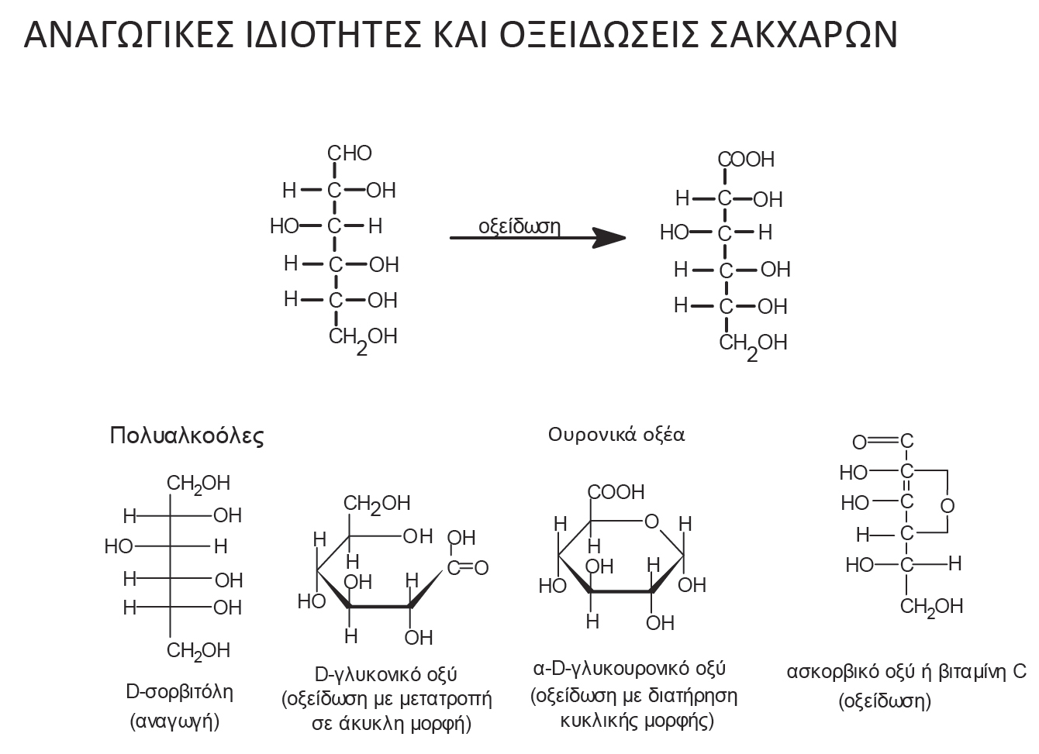

Slide 21
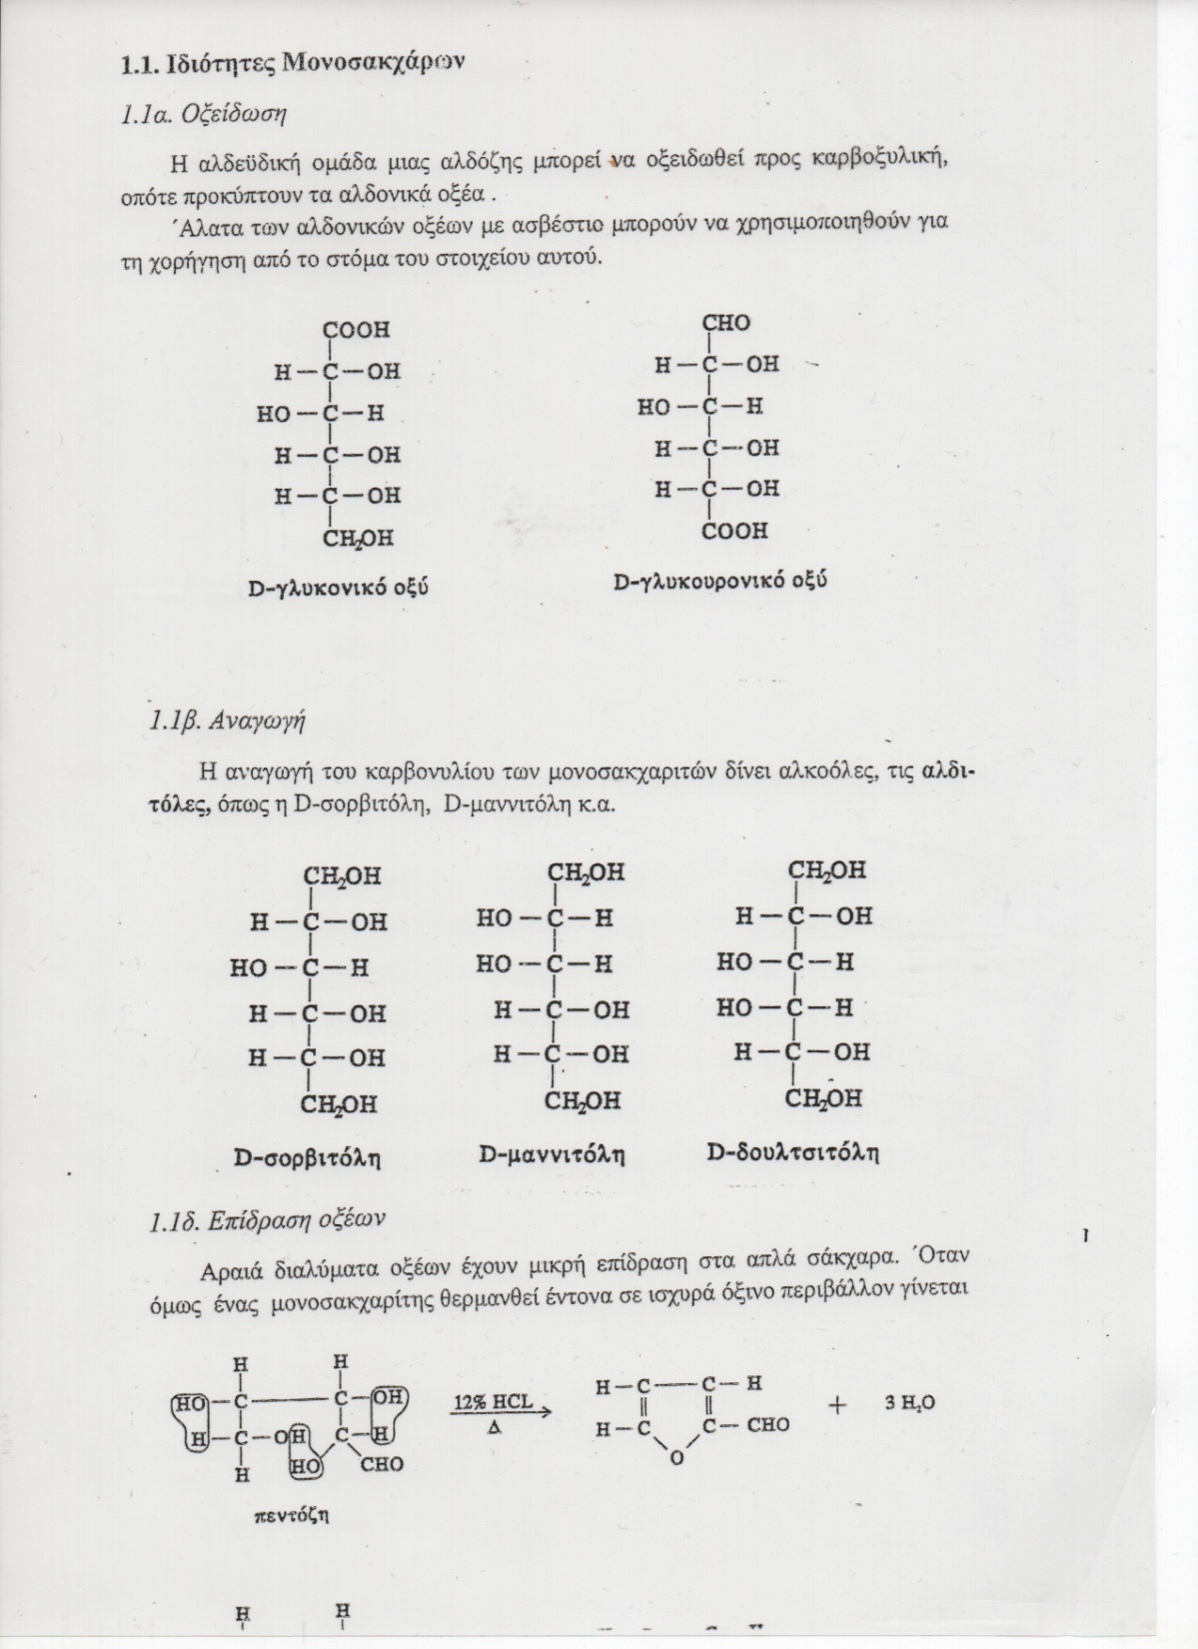

Slide 22
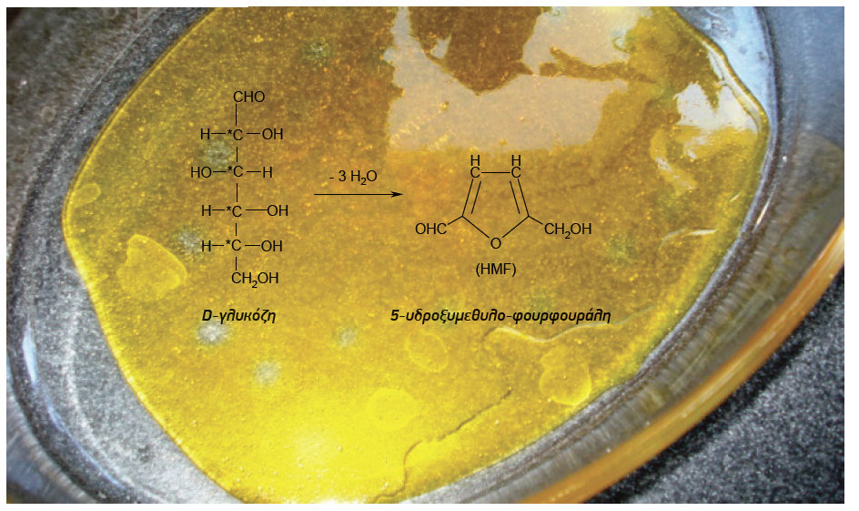
Παρασκευή καραμέλας

Slide 23
Οι αντιδράσεις Καραμελ(λ)οποίησης
Πολύπλοκες αντιδράσεις κατά την θέρμανση των σακχάρων, που περιλαμβάνουν ιμβερτοποίηση (σακχαρόζης), συμπύκνωση ενδομοριακή ή εξωμοριακή, ισομερισμό αλδοζών προς κετόζες, αφυδάτωση, αμαύρωση, κ.α.
2C₁₂H₂₂O₁₁ - 4H₂O C₂₄H₃₆O₁₈ (καραμελάνη, χρωστική)
Υπάρχει απώλεια 9% βάρους του σακχάρου στην ανωτέρω αντίδραση. Περαιτέρω αφυδάτωση οδηγεί στην καραμελίνη (C₃₆H₅₀O₂₅), πολύ πικρή ουσία
Η καραμελοποίηση εξαρτάται από το pH
To χαρακτηριστικό άρωμα της καραμέλας οφείλεται στο σχηματισμό αλκυλενολών, ισοκυκλικών (π.χ. μεθυλοκυκλοπεντελόνη) ή ετεροκυκλικών (π.χ. μεθυλοφουρενόλη)
Χρησιμοποιείται για βελτίωση χρώματος και αρώματος προϊόντων ζαχαροπλαστικής, αναψυκτικών τύπου κόλα, κλπ.

Slide 24
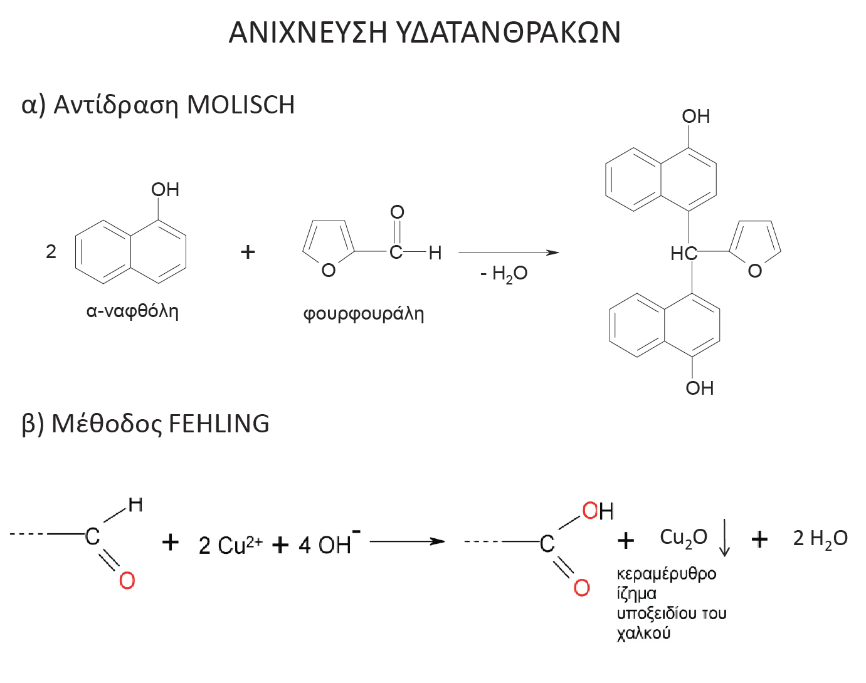

Slide 25
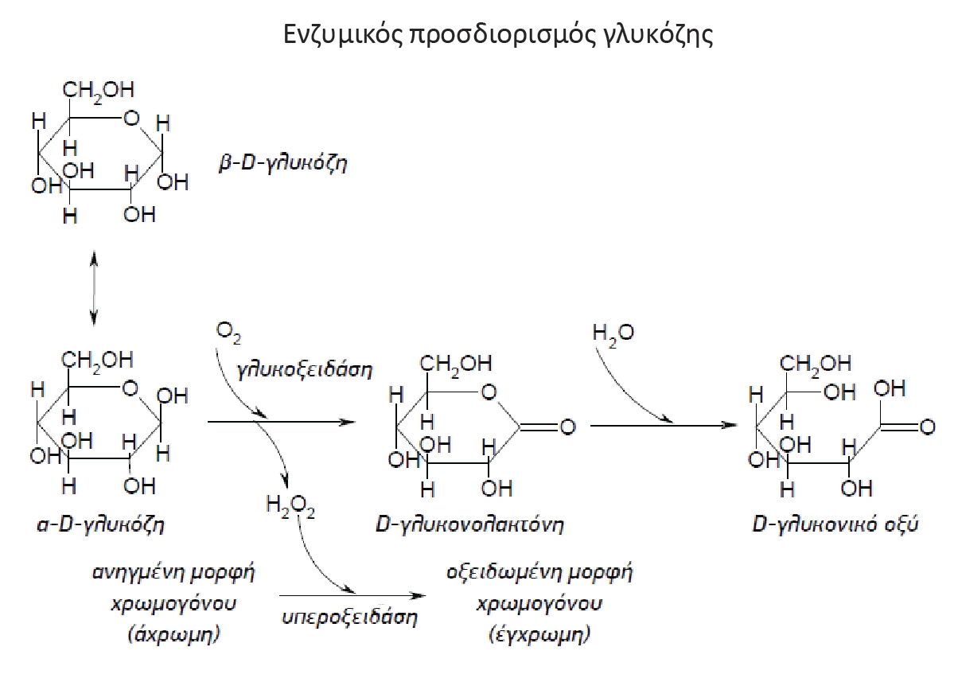

Slide 26
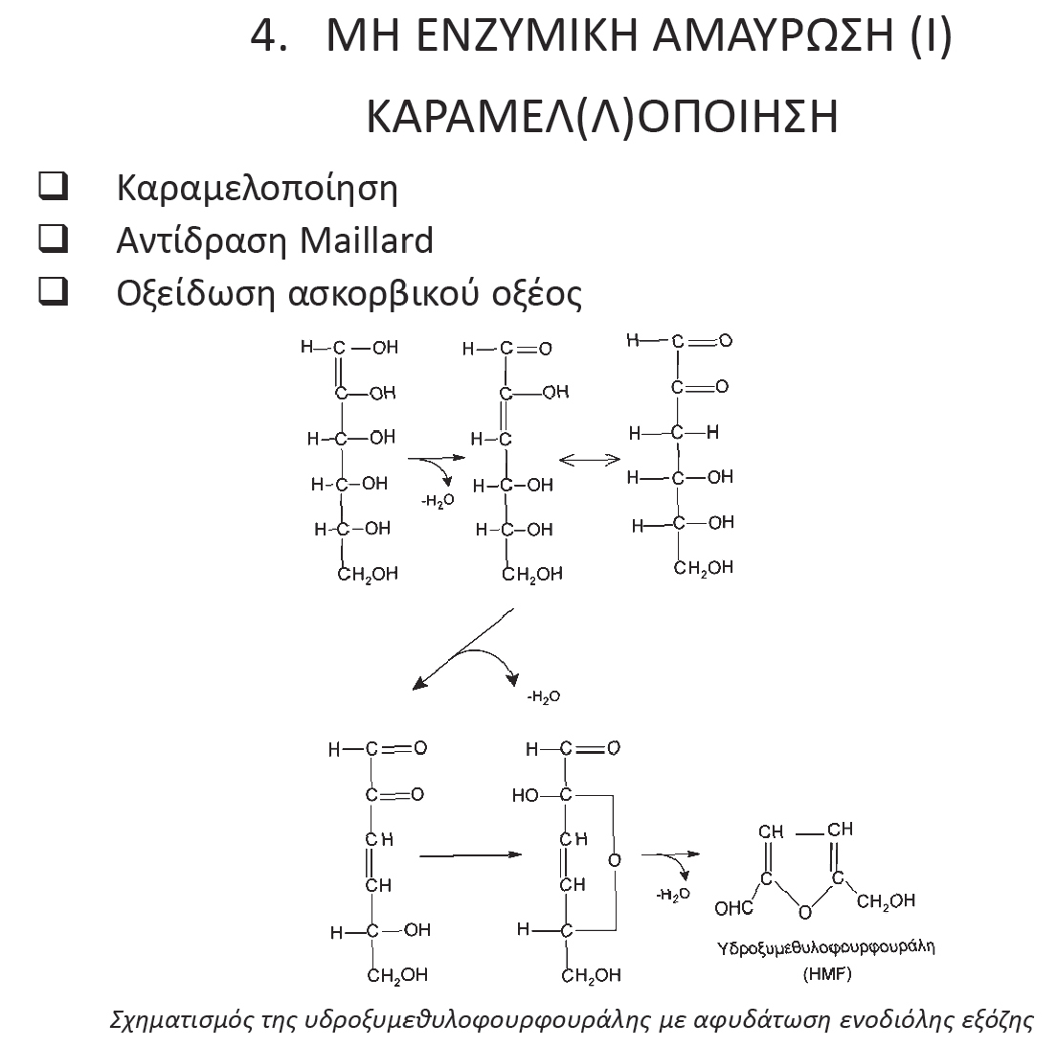

Slide 27
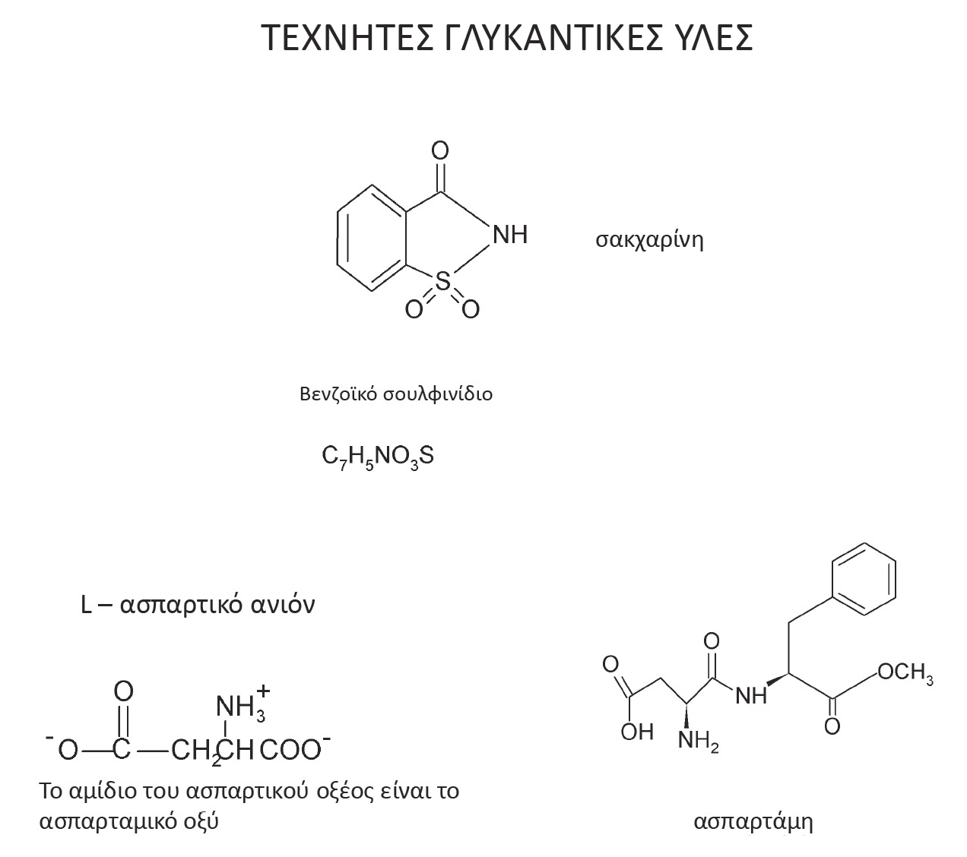

Slide 28
Η Στέβια και οι Γλυκοζίτες της ως Γλυκαντική Ύλη
Η Στέβια είναι γένος περίπου 240 ειδών βοτάνων και ποών της Ν. και Κ. Αμερικής που ανήκουν στην οικογένεια Asteraceae
Έχει πολύ γλυκά φύλλα
Χρησιμοποιείται ως υποκατάστατο της ζάχαρης, καθότι τα φύλλα της είναι 40 φορές γλυκύτερα από την ζάχαρη ενώ οι γλυκοζίτες της -στεβιοσίδη και ρεβοδιοσίδη- 40 φορές γλυκύτεροι της ζάχαρης
Οι γλυκοζίτες παράγονται μετά από αποξήρανση των φύλλων, εκχύλιση με ζεστό νερό και καθαρισμό με συνεχείς διεργασίες κρυστάλλωσης και διαχωρισμού ώστε να προκύψει πολύ καθαρή ρεβοδιοσίδη. Εναλλακτικά της κρυστάλλωσης χρησιμοποιείται νανοδιήθηση
Υπήρξε μεγάλη συζήτηση για την ασφάλειά της την περίοδο 1970-1995 αλλά πλέον θεωρείται ασφαλές γλυκαντικό
Πλέον καλλιεργούνται σε όλο τον κόσμο και στην Κεντρική Ελλάδα

Slide 29
Κουραμπιέδες Νέας Καρβάλης (συνταγή του Άκη Π.)
Συστατικά
900 γρ. αλεύρι γ.ο.χ.
500 γρ. βούτυρο, αιγοπρόβειο ή τύπου Κερκύρας
320 γρ. ζάχαρη άχνη
2 στικ βανίλια σε σκόνη
1 κ.γ. λικέρ πικραμύγδαλο
200 γρ. αμύγδαλο φιλέ, ξεφλουδισμένο και καβουρδισμένο
1 κ.γ. ανθόνερο
Για το σερβίρισμα
300 γρ. ζάχαρη άχνη
1 κ.σ. ανθόνερο
Σύνολο θερμίδων (900x4+500x9+320x4+200x7+300x4)=11.980 Kcal ή 11980 kcal/2220 gr=5,4 kcal/gr.
Για κουραμπιέ 35 gr προκύπτουν 189 kcal /τεμάχιο
https://akispetretzikis.com/el/categories/glyka/koyrampiedes

Slide 30
Τροποποιημένη συνταγή Κουραμπιέδων με στέβια
Συστατικά
900 γρ. αλεύρι γ.ο.χ.
500 γρ. βούτυρο, αιγοπρόβειο ή τύπου Κερκύρας
1 γρ. στέβιας
2 στικ βανίλια σε σκόνη
1 κ.γ. λικέρ πικραμύγδαλο
200 γρ. αμύγδαλο φιλέ, ξεφλουδισμένο και καβουρδισμένο
1 κ.γ. ανθόνερο
Για το σερβίρισμα
100 γρ. ζάχαρη άχνη +0,7 γρ στέβιας
1 κ.σ. ανθόνερο
Σύνολο θερμίδων (900x4+500x9+1x0 (στέβια) +200x7 +100x4 +0,7x0) =9.900 Kcal ή 9.900 kcal/1.700 gr=5,82 kcal/gr.
Για κουραμπιέ 35 gr με στέβια προκύπτουν 204 kcal /τεμάχιο

Slide 31
ΕΠΙΜΕΡΙΣΜΟΣ ΤΩΝ ΘΕΡΜΙΔΩΝ ΜΕΤΑΞΥ ΤΩΝ ΒΑΣΙΚΩΝ ΣΥΣΤΑΤΙΚΩΝ ΤΗΣ ΤΡΟΦΗΣ ΜΑΣ

Slide 32
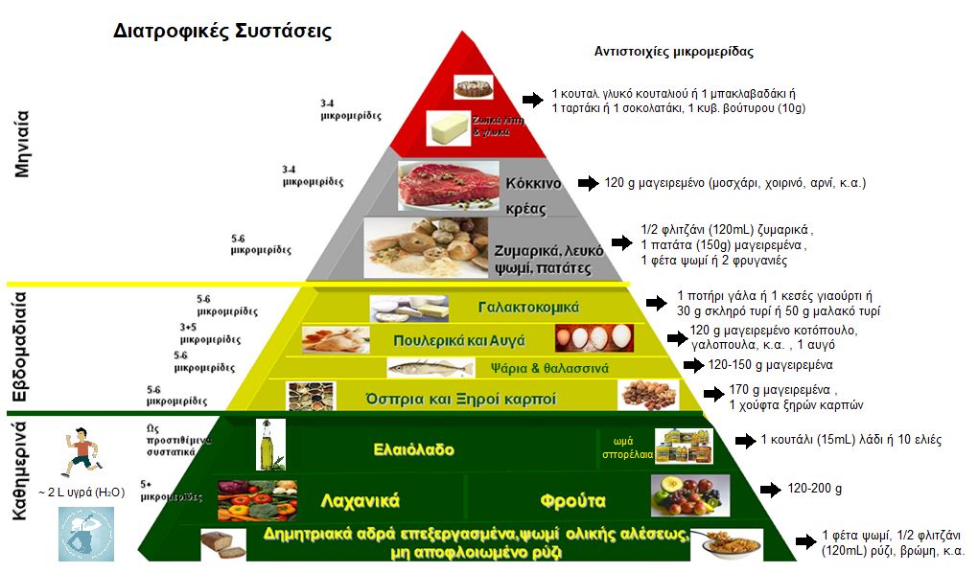

Slide 33
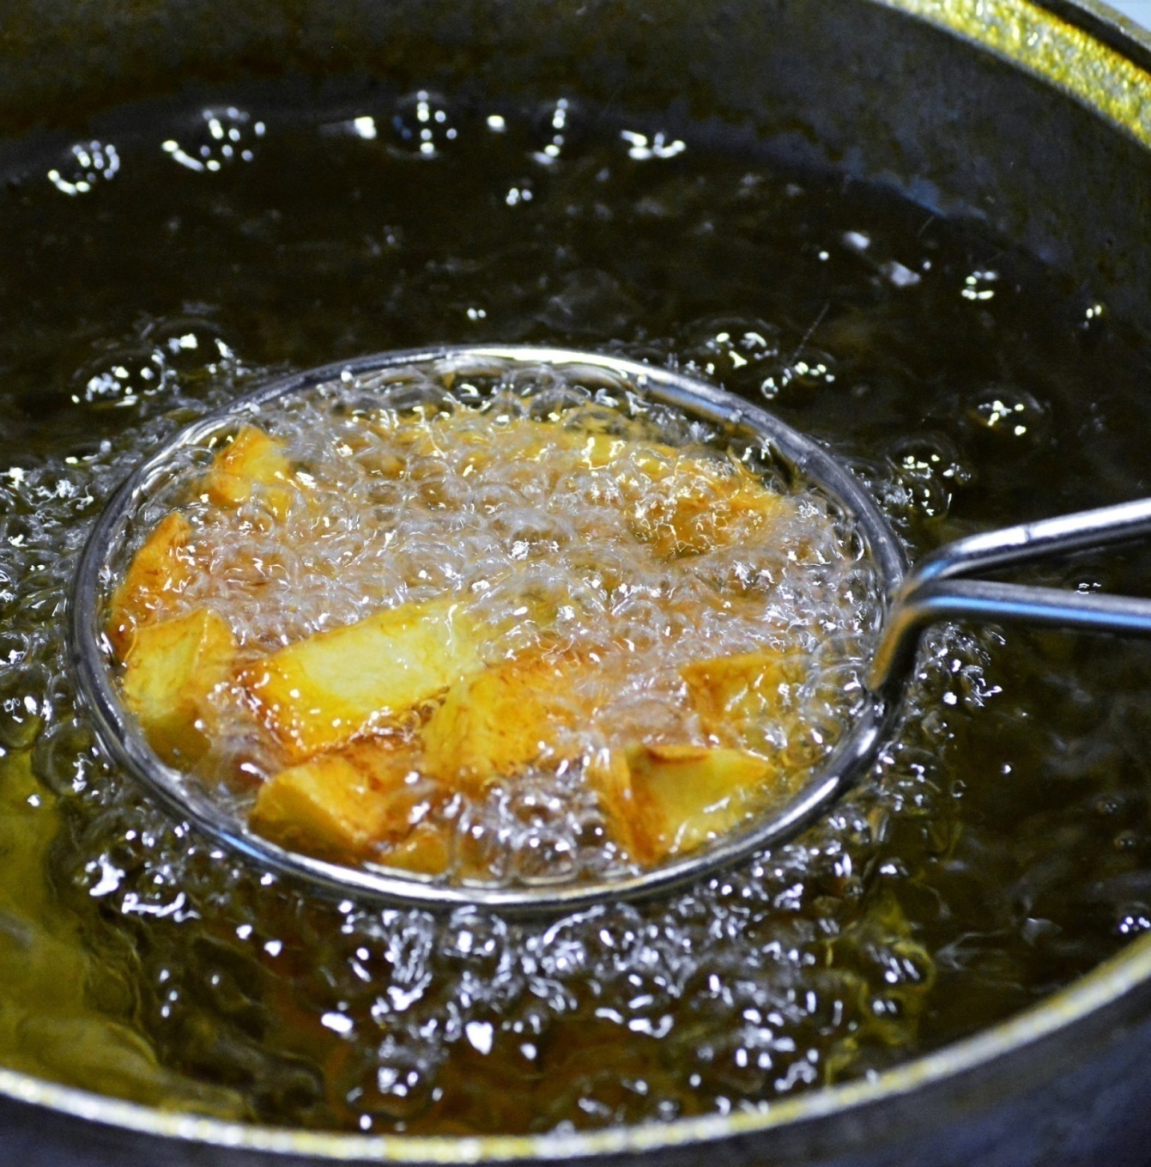
Τα τηγανητά είναι νόστιμα μεν, βλαβερά για την υγεία μας δε. Κυρίως λόγω του σχηματισμού των trans λιπαρών οξέων, της παρουσίας υπεροξειδίων και ελευθέρων ριζών, της αυξημένης περιεκτικότητας σε προϊόντα Maillard και βέβαια, της προσρόφησης λιπαρών (περισσότερες θερμίδες). Εάν οπωσδήποτε επιθυμούμε να τηγανίσουμε, προτιμούμε το ελαιόλαδο (αλλαγή μετά από 1-2 τηγανίσματα) αντί των σπορελαίων και ίσως - για οικονομικότερη παρασκευή - το πυρηνέλαιο. Το τελευταίο, έχει περίπου την ίδια σύσταση με το ελαιόλαδο (μονοακόρεστο ελαϊκό οξύ).

Slide 34
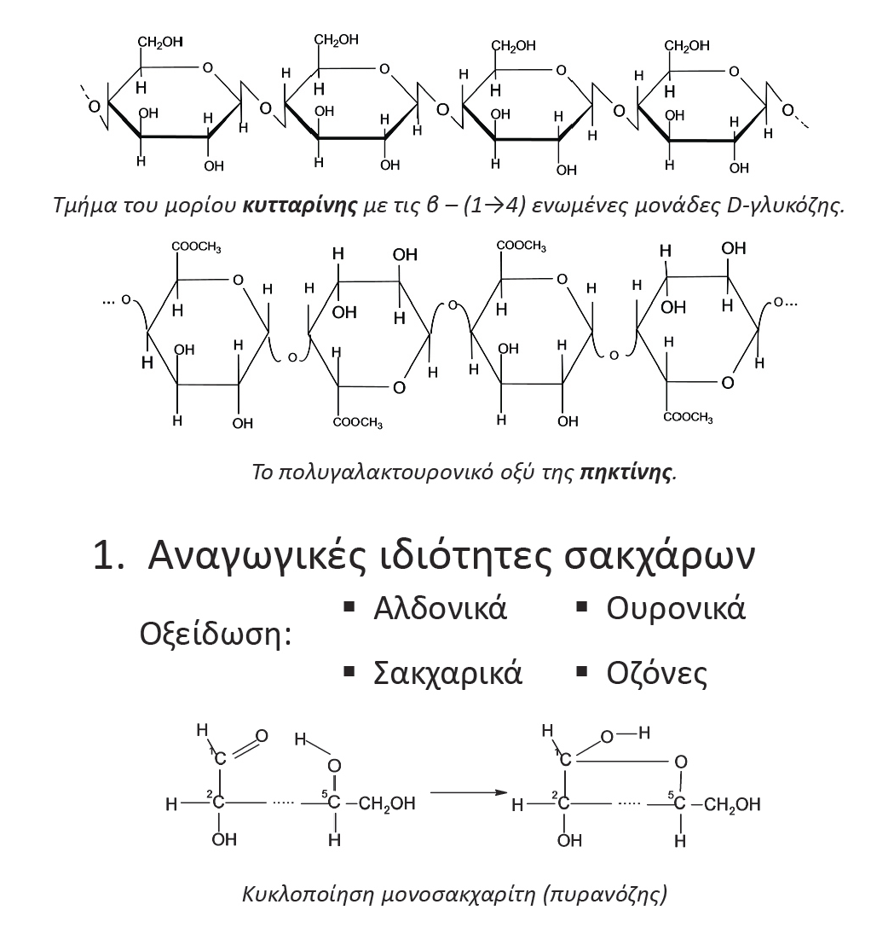

Slide 35
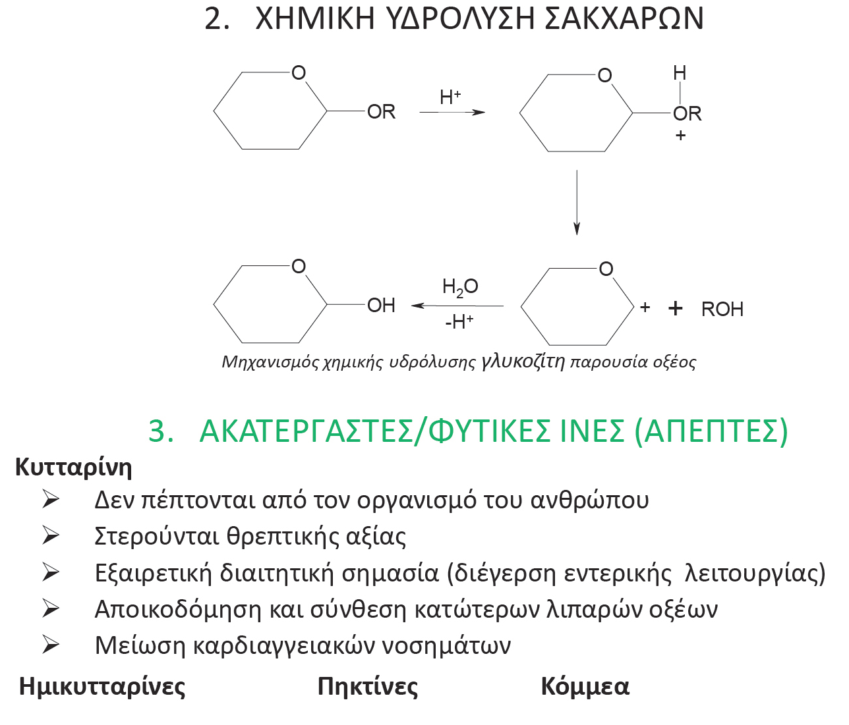

Slide 36
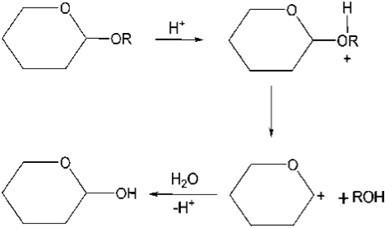
3.14.2. Χημική υδρόλυση σακχάρων
Σκοπός
Η μελέτη της συμπεριφοράς όξινων τροφίμων κατά τη θέρμανση τους .
Μεθοδολογία
Πρέπει κατ’ αρχήν να σημειωθεί ότι η υδρόλυση των γλυκοζιτών (ακεταλικών παραγώγων των σακχάρων) και κατ’ επέκταση των πολυσακχαριτών των τροφίμων επηρεάζεται από πολλούς παράγοντες, όπως: το pΗ, τη θερμοκρασία, τη στερεοϊσομέρεια (α- ή β-ανωμερή μορφή), το μέγεθος του δακτυλίου του μονοσακχαρίτη κλπ. Οι γλυκοζιτικοί δεσμοί διασπώνται ευκολότερα σε όξινο περιβάλλον παρά σε αλκαλικό, στο οποίο εμφανίζουν σχετική σταθερότητα.
Ο μηχανισμός της χημικής υδρόλυσης ενός γλυκοζίτη, παρουσία οξέος, θεωρείται ότι ακολουθεί την εξής πορεία:

Slide 37
Υδρόλυση του Αμύλου
Όξινη Υδρόλυση
Επηρεάζεται από το pH
Από τη θερμοκρασία. Η υδρόλυση αυξάνεται με την Τ.
Αρχικά γίνεται διάλυμα αμύλου 30-40% με προσθήκη HCl (0,12%) για 15-20 min και μετά επεξεργασία με ΝαΟΗ.
Ενζυμική υδρόλυση
Χρησιμοποιώντας αρχικά όξινη παρέμβαση και μετά χρήση υδρολασών (α-αμυλάση, γλυκοαμυλάση και ισομεράση για μετατροπή της γλυκόζης σε φρουκτόζη (>1970)
Συγκεκριμένα ένα μίγμα 54% D-glucose, 46% D-fructose το HFCS (High Fructose Corn Syrup). Χρήσεις σε αναψυκτικά και ζαχαροπλαστική
Με τον τρόπο αυτό ήδη από το 1985 αντικαταστάθηκε το 25% των 10 εκατ. τόννων σακχαρόζης με ένα πολύ φθηνό προϊόν (low cost sweetener).

Slide 38
Αντιδράσεις Αμαύρωσης
Α’ Οξειδωτική αμαύρωση (Oxidative Browning)
Δράση οξειδασών, π.χ. (πολυ-)φαινολοξειδάση, που μετατρέπουν, παρουσία οξυγόνου, τις (πολυ-)φαινόλες σε δραστικές καρβονυλικές ενώσεις
Για τη δράση των οξειδασών που αρχικά είναι απομονωμένες εντός της μάζας των φυτικών ιστών απαιτείται λύση της συνέχειας, π.χ. κόψιμο του ιστού
H αμαύρωση αναστέλλεται με τη χρήση θειωδών, χρήση όξινου pH, αποφυγή έκθεσης σε οξυγόνο
Η οξειδωτική αμαύρωση γίνεται και χωρίς παρουσία ενζύμων με την οξείδωση αλδοζών σε αλδονικά οξέα

Slide 39
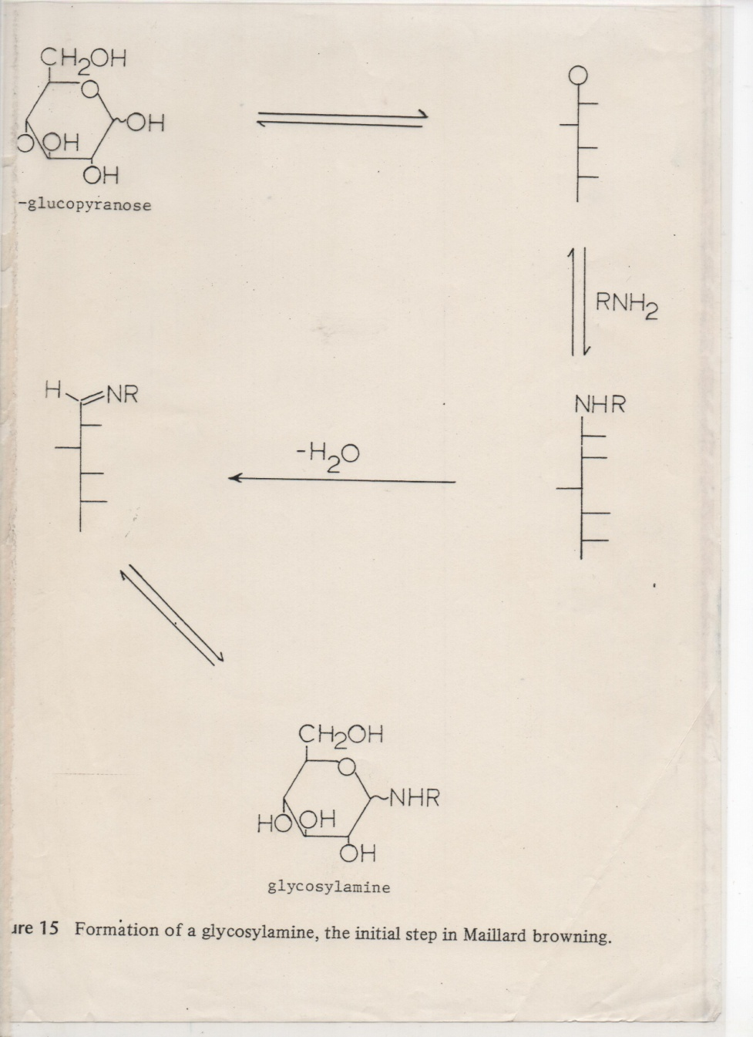
Αντιδράσεις Μη-Οξειδωτικής Αμαύρωσης - 1
(Νon-Oxidative Browning or Maillard Reactions)
Mία αλδεϋδομάδα μπορεί να αντιδράσει με πρωτοταγή ή δευτεροταγή αμινομάδα και να σχηματίσει ένα προϊόν συμπύκνωσης, μία γλυκοζυλαμίνη.
Οι γλυκοζυλαμίνες δρούν ως αυτοκαταλύτες για αντιδράσεις ενολοποίησης και μετάθεσης Amadori (Amadori compound, ενδιάμεσο προϊόν της Maillard RΧΝ)

Slide 40
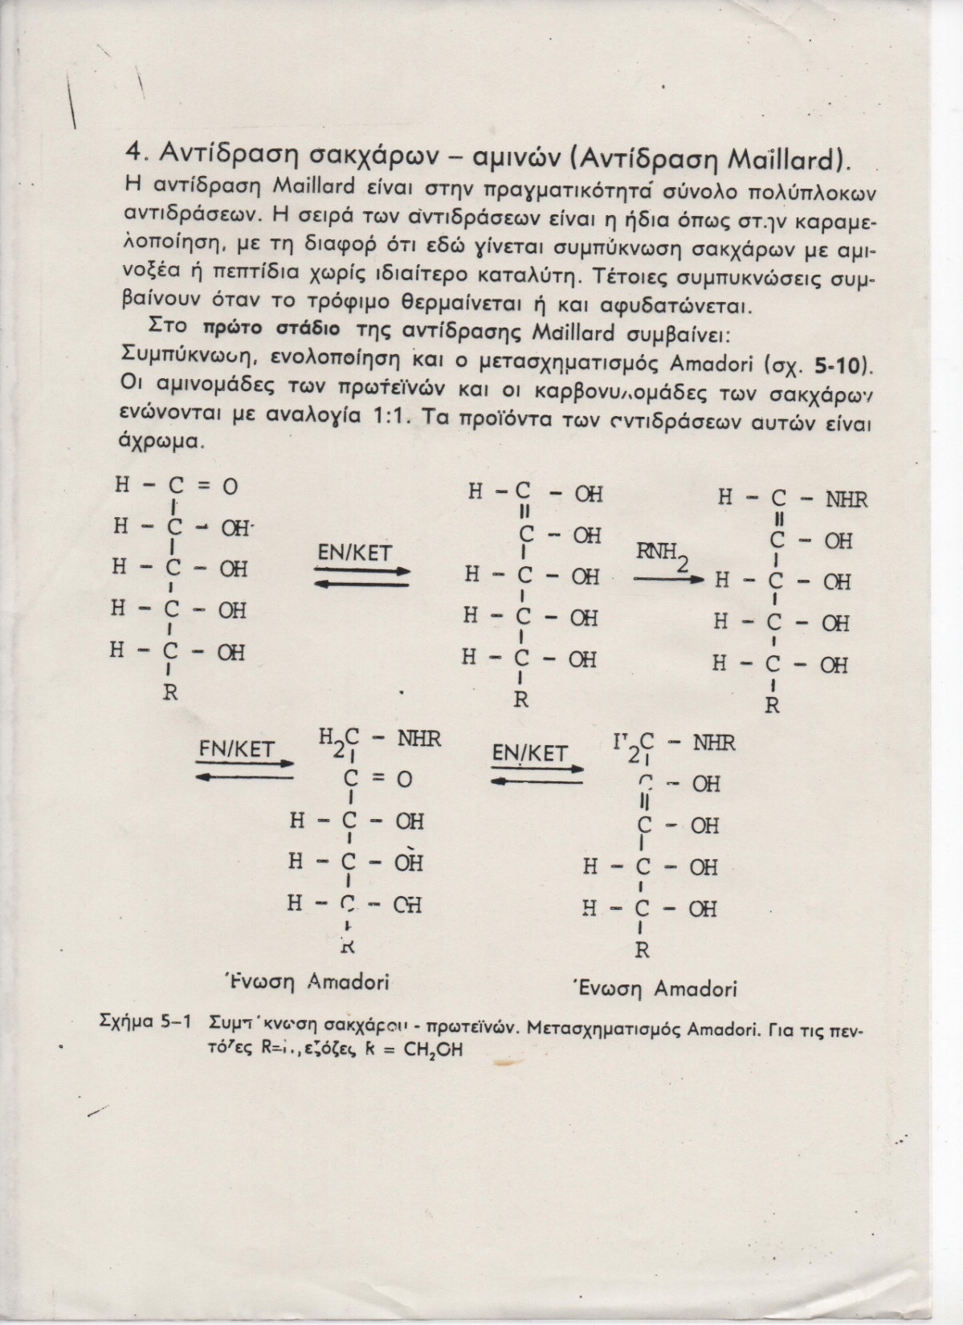
Αντιδράσεις Μη-Οξειδωτικής Αμαύρωσης - 2
(Νon-Oxidative Browning or Maillard Reactions)

Slide 41
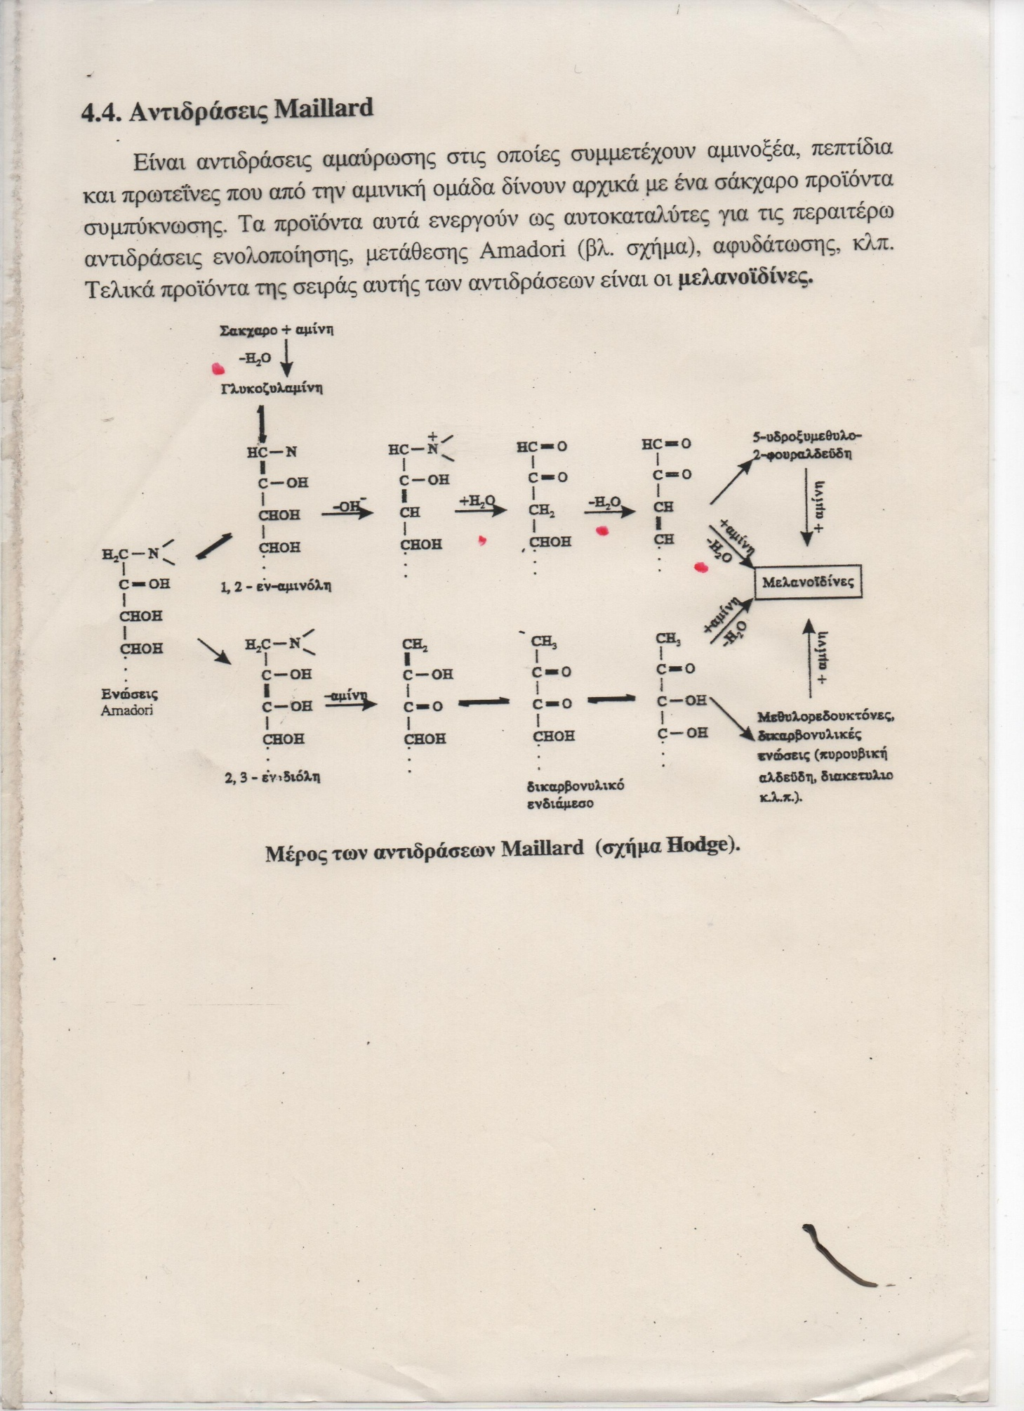
Αντιδράσεις Μη-Οξειδωτικής Αμαύρωσης - 3
(Νon-Oxidative Browning or Maillard Reactions)
Οι αντιδράσεις Maillard
είναι πολύπλοκες
αντιδράσεις συμπύκνωσης
Τελικό προϊόν της
Maillard είναι οι
Μελανοϊδίνες, προϊόντα
σκούρου χρώματος

Slide 42
Αποφυγή Αντιδράσεων Μη-Οξειδωτικής Αμαύρωσης (Prevention of Maillard Reactions)
Η αντίδραση Maillard ελέγχεται (ελαττώνεται)
Χαμηλή θερμοκρασία
pH<pI (isoelectric point of proteins)
Αραιά διαλύματα
Μη-ανάγοντα σάκχαρα, αντί αναγόντων σακχάρων
Προσθήκη θειωδών (μη εγκεκριμένη μέθοδος)
Μείωση υγρασίας
Παραδείγματα
Μαύρισμα φασολιών κατά την αποθήκευση
Μαύρισμα πατατών κατά το τηγάνισμα

Slide 43
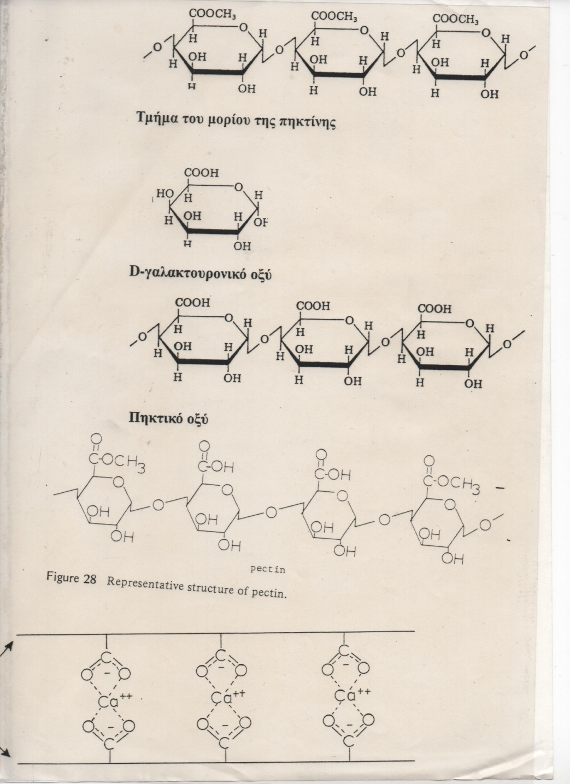
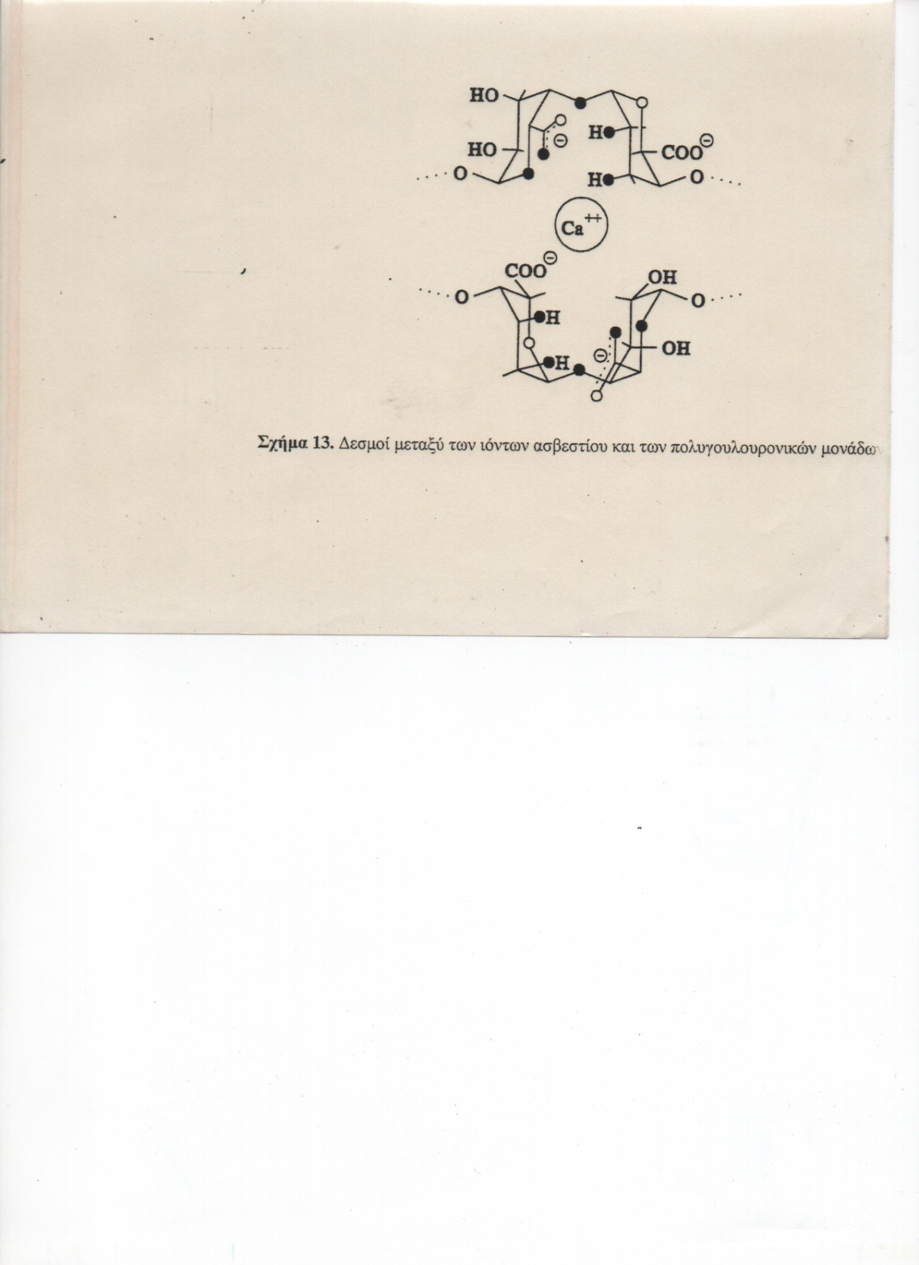
Η πηκτίνη και το πηκτικό οξύ
Επίδραση δισθενών ιόντων π.χ. ασβεστίου προκαλεί «σύζευξη» δύο επάλληλων μορίων πηκτικού οξέος και δημιουργία αλάτων, ισχυρής τρισδιάστατης δομής

Slide 44
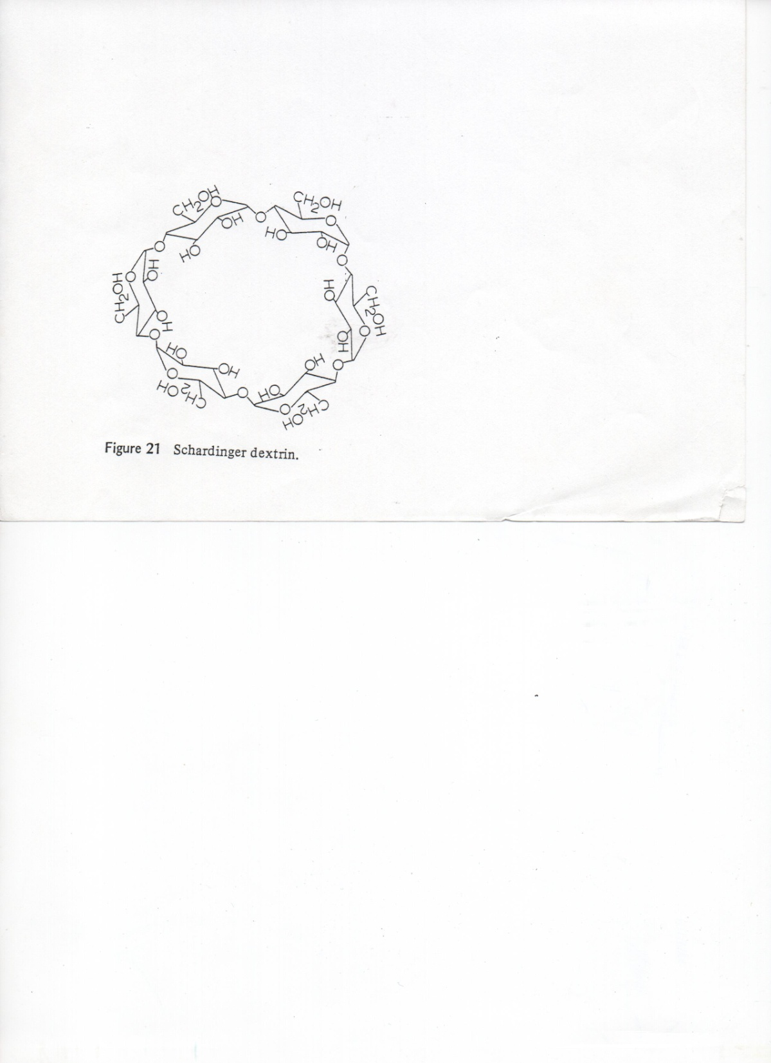
Κυκλοδεξτρίνες
Πολλές φορές δράση του ενζύμου κυκλοαμυλάσης προκαλεί την δημιουργία κυκλικών ολιγοπολυμερών με 6, 7, 8 μόρια γλυκόζης (α-, β-, γ- κυκλοδεξτρίνες).
Τα μόρια αυτά έχουν σημαντικές ιδιότητες:
Προκαλούν εγκλεισμό ουσιών εντός της κοιλότητάς τους
Προστασία από οξείδωση
Αύξηση διαλυτότητας
Απόκρυψη δυσάρεστων οσμών
Δημιουργία στερεών κόνεων

Slide 45
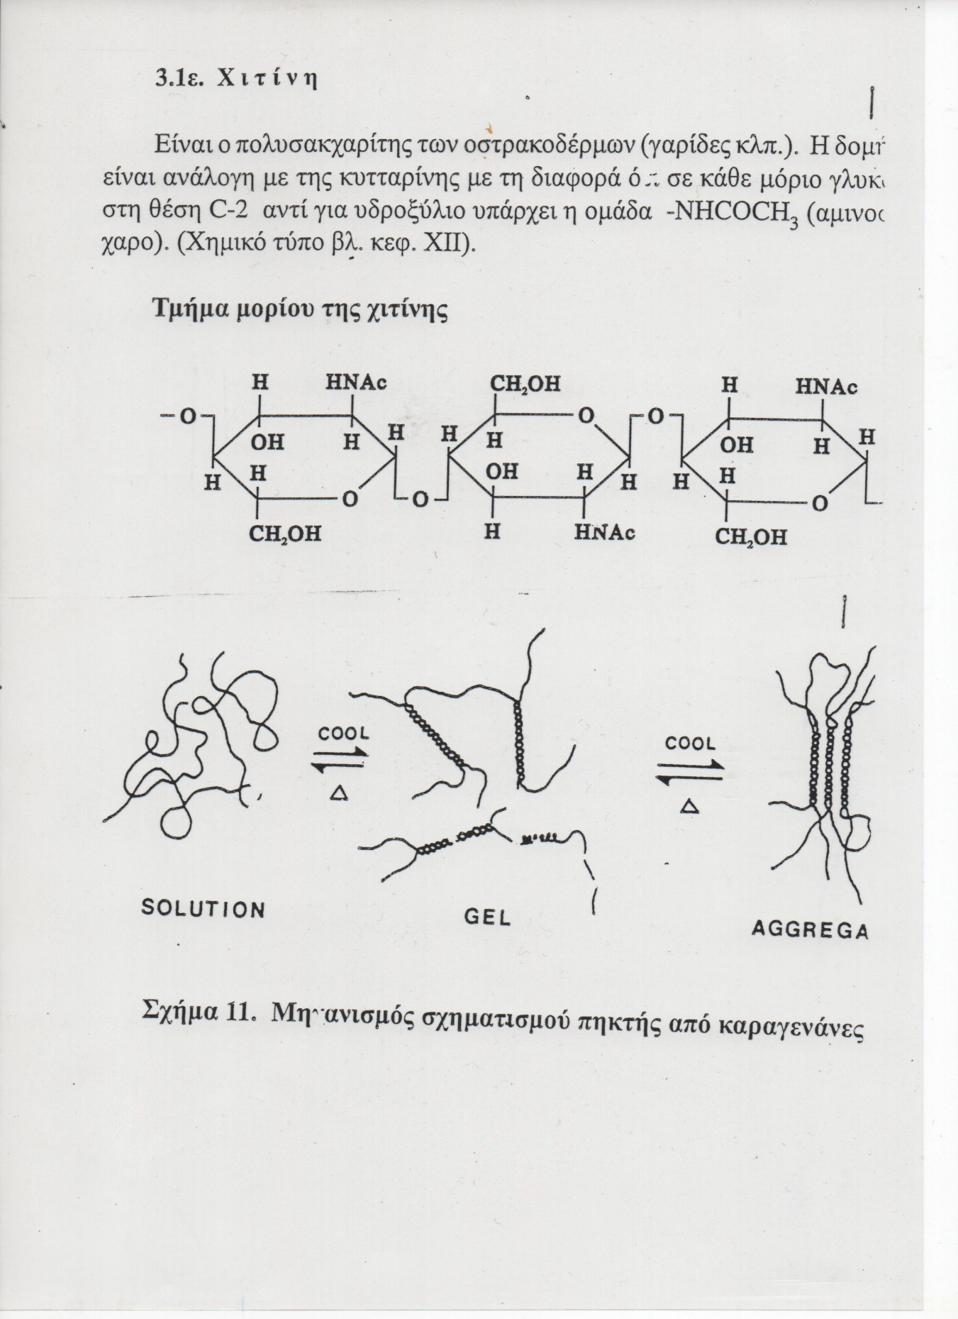
Ζωϊκής και θαλάσσιας προέλευσης πολυσακχαρίτες

Slide 46
Λειτουργικές Ιδιότητες Ολιγοσακχαριτών και Υδατανθράκων
Υδροφιλία (hydrophilicity/humectancy) λόγω πολλών δεσμών Η
Δέσμευση αρωματικών ουσιών (flavor binding) {sugar+flavor [sugarflavor] +H20}
Προϊόντα καστάνωσης
Παραγωγή αρωματικών ουσιών
Γλυκύτητα
Πλαστικοποίηση
Δημιουργία Υφής (texture)
Mouthfeeling
Παραδείγματα Browning
Coffee beans, peanuts, popcorn, bread, barbecue

Slide 47
Λειτουργικές Ιδιότητες Πολυσακχαριτών
Παχύτητα (Thickening)
Σταθεροποίηση (Stabilizing)
Δημιουργία πηκτής (Gelling)
Γαλακτωματοποίηση (Emulsifying)
Δημιουργία σταθερών δομών (structural properties)
Ενεργειακή αποθήκη
Συγκράτηση ύδατος

